Slide 1
Fyzika II pro biochemii
Josef Stráský
josef.strasky@gmail.com
stav 1.10.2018
http://material.karlov.mff.cuni.cz/people/strasky/FbchII/

Slide 2
Pravidla hry I
Přednáška se hraje ve středu 9 – 11:25
9 – 9:45 pokusy + začátek přednášky, místnost F1
9:50 – 11:25 přednáška, místnost F2
11:30 – 12:15 cvičení – skupina 1, místnost F2
Čtvrtek 14:00-14:45 cvičení – skupina 2, místnost F155 KFM

Slide 3
Pravidla hry II
Bodový systém pro získání zápočtu:
Účast na cvičení – 1 bod – mimo zápočtový týden
celkem až 12 bodů
(Absence na cvičení z důvodu školních povinností či dlouhodobé nemoci se budou řešit individuálně.)
Počítání předem zadaných příkladů na cvičení, dle velikosti skupiny 2-4 body
Midterm – písemka uprostřed semestru: 13./14.11. (40 min) – 10 bodů
Final – písemka na konci semestru 18./19.12. (40 min) – 10 bodů
Extra body
  účast na pokusech – středa 9:00 – pokusy budou (skoro) každý týden; přítomnost (fyzická + psychická) bude honorována 0,5 bodem celkem cca 8x za semestr v předem neohlášených termínech
  aktivita během pokusů, přednášek a cvičení; výjimečný přínos pro úspěch kurzu
Celkem lze získat až cca 40 bodů; minimum pro získání zápočtu je 25 bodů, z toho alespoň 5 bodů z každé písemky.
Zkouška je ústní ve zkouškovém období. Termínů ve zkouškovém období bude dost. S předtermíny se nepočítá.

Slide 4
Přibližný sylabus
Elektrostatika
Elektrický proud (stacionární)
Vedení proudu v látkách, zdroje napětí
Magnetické pole, magnetické vlastnosti látek
Elektromagnetická indukce
Světlo jako elektromagnetické záření
Vlnové vlastnosti světla
Zdroje světla
Úvod do kvantování

Slide 5
Předběžné otázky ke zkoušce

Slide 6
Elektrický náboj
Elektrický náboj existuje, protože se projevuje silovým působením.
Bodový náboj je teoretický konstrukt – nenulový náboj v jednom bodě.
Dva bodové náboje se buď přitahují nebo odpuzují.
Kladný a záporný náboj.
Hmota taky.
Asi jako hmotný bod
Hmotné body se jedině přitahují.

Slide 7
Elektrický náboj
Vodivé látky mohou přenášet náboj.
Nevodivé látky nemohou.
Elektrický náboj je fyzikální veličina.
  Značka: Q
  Jednotka: Coulomb
  Označení jednotky: C
  Rozměr v soustavě SI: [A.s]

Slide 8
Literatura
B. Sedlák, I. Štoll: Elektřina a magnetismus, Academia, Praha 1993.
  Předimenzovaná kniha pro matfyzáky.
Z. Horák, F. Krupka: Fyzika II. SNTL, Praha 1981.
  Zastaralá kniha pro inženýry
R. Feynman: Feynmanovy přednášky z fyziky, různá vydání
  Krásné knihy, ale téměř nepoužitelné jako učebnice pro ty, kteří se do fyziky zatím nezamilovali.
Fyzika – řada středoškolských učebnic Prometheus
Přehled středoškolské fyziky
http://fyzika.jreichl.com/
http://reseneulohy.cz/cs
Slidy k přednášce
  Znalost slidů ke zkoušce nestačí!! Na slidech jsou zejména vzorečky (abych si je, na rozdíl od vás, nemusel pamatovat), ale málo fyzikálního vysvětlení, které je ovšem zásadní!
Vlastní poznámky z přednášky

Slide 9
Matematická rozcvička
Jedná se velmi důležitou pasáž, která nám (vám) pomůže to porozumět (složité) látce celého semestru
Sin a Cos
Skalární a vektorový součin
Funkce jedné a více proměnných
Skalární a vektorové pole
Derivace a parciální derivace
Gradient, divergence, rotace

Slide 10
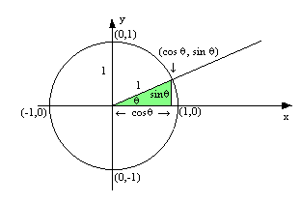
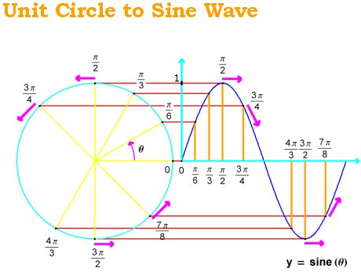
Sin a Cos - opakování
© 2016 Stack Exchange Inc

Slide 11
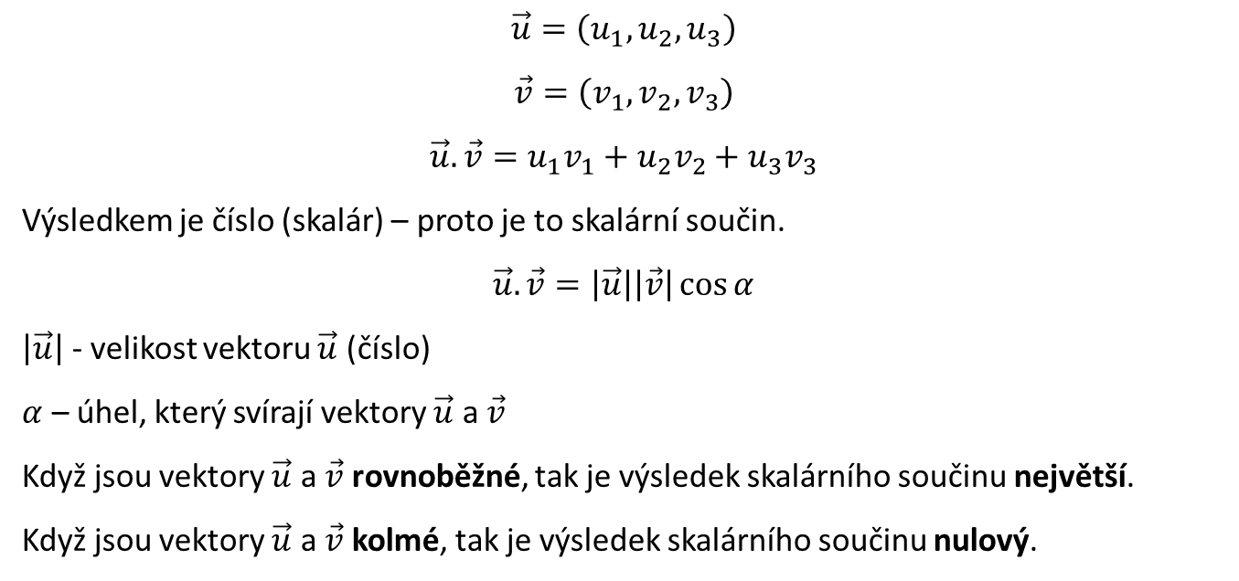
Skalární součin
$$\vec{u}=\left(u_{1},u_{2},u_{3}\right)$$
$$\vec{v}=\left(v_{1},v_{2},v_{3}\right)$$
$$\vec{u}.\vec{v}=u_{1}v_{1}+u_{2}v_{2}+u_{3}v_{3}$$
Výsledkem je číslo (skalár) – proto je to skalární součin.
$$\vec{u}.\vec{v}=\left|\vec{u}\right|\left|\vec{v}\right|\cos{α}$$
$\left|\vec{u}\right|$ - velikost vektoru $\vec{u}$ (číslo)
$α$ – úhel, který svírají vektory $\vec{u}$ a $\vec{v}$
Když jsou vektory $\vec{u}$ a $\vec{v}$ rovnoběžné, tak je výsledek skalárního součinu největší.
Když jsou vektory $\vec{u}$ a $\vec{v}$ kolmé, tak je výsledek skalárního součinu nulový.

Slide 12
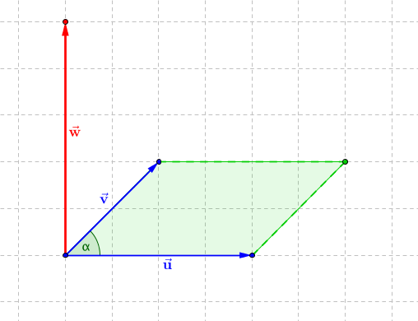
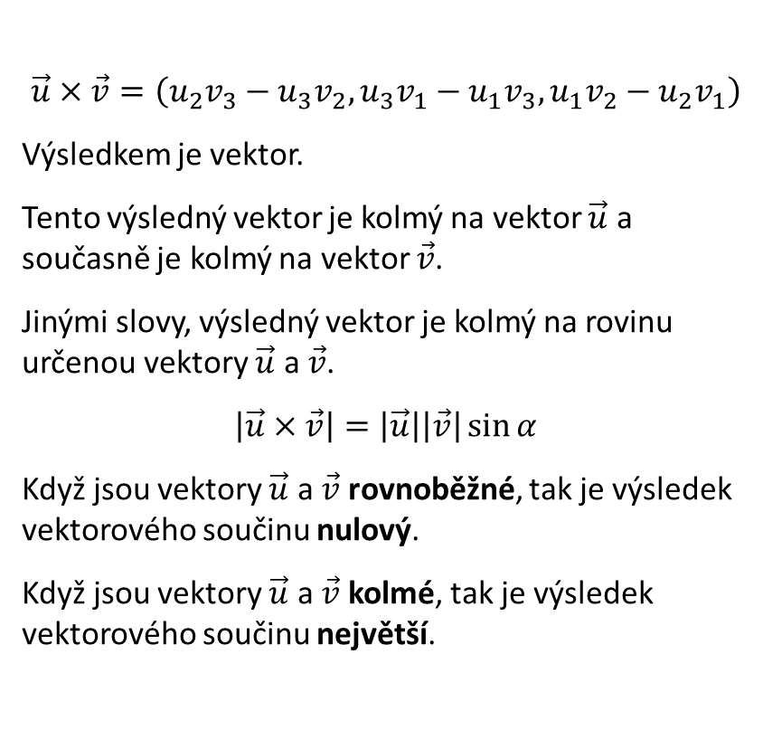

Vektorový součin
$$\vec{u}×\vec{v}=\left(u_{2}v_{3}−u_{3}v_{2},u_{3}v_{1}−u_{1}v_{3},u_{1}v_{2}−u_{2}v_{1}\right)$$
Výsledkem je vektor.
Tento výsledný vektor je kolmý na vektor $\vec{u}$ a současně je kolmý na vektor $\vec{v}$.
Jinými slovy, výsledný vektor je kolmý na rovinu určenou vektory $\vec{u}$ a $\vec{v}$.
$$\left|\vec{u}×\vec{v}\right|=\left|\vec{u}\right|\left|\vec{v}\right|\sin{α}$$
Když jsou vektory $\vec{u}$ a $\vec{v}$ rovnoběžné, tak je výsledek vektorového součinu nulový.
Když jsou vektory $\vec{u}$ a $\vec{v}$ kolmé, tak je výsledek vektorového součinu největší.
$$\vec{u}=\left(u_{1},u_{2},u_{3}\right)$$
$$\vec{v}=\left(v_{1},v_{2},v_{3}\right)$$

Slide 13
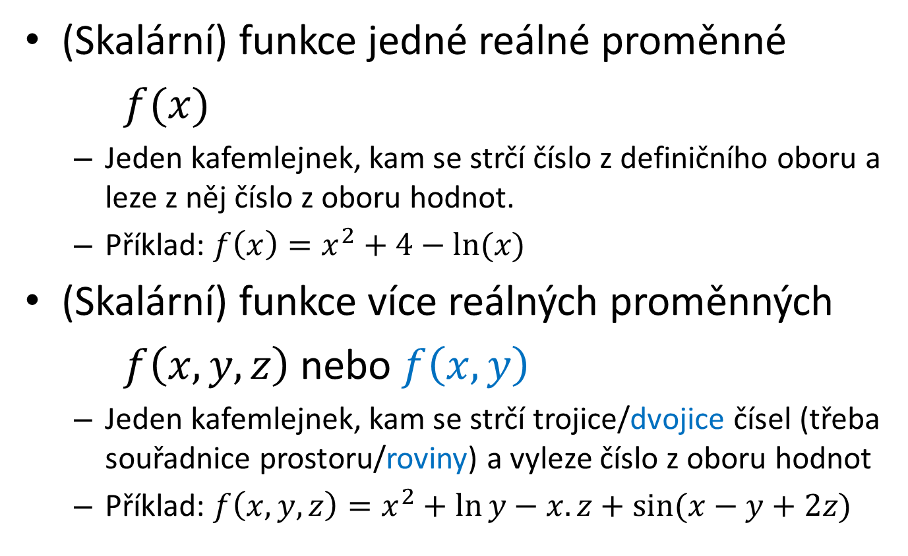
Matematické základy (fuj!)
(Skalární) funkce jedné reálné proměnné
$f(x)$
  Jeden kafemlejnek, kam se strčí číslo z definičního oboru a leze z něj číslo z oboru hodnot.
  Příklad: $f\left(x\right)=x^{2}+4−ln⁡(x)$
(Skalární) funkce více reálných proměnných
$f\left(x,y,z\right)$ nebo $f\left(x,y\right)$
  Jeden kafemlejnek, kam se strčí trojice/dvojice čísel (třeba souřadnice prostoru/roviny) a vyleze číslo z oboru hodnot
  Příklad: $f\left(x,y,z\right)=x^{2}+\ln{y−x.z+sin⁡(x−y+2z)}$

Slide 14
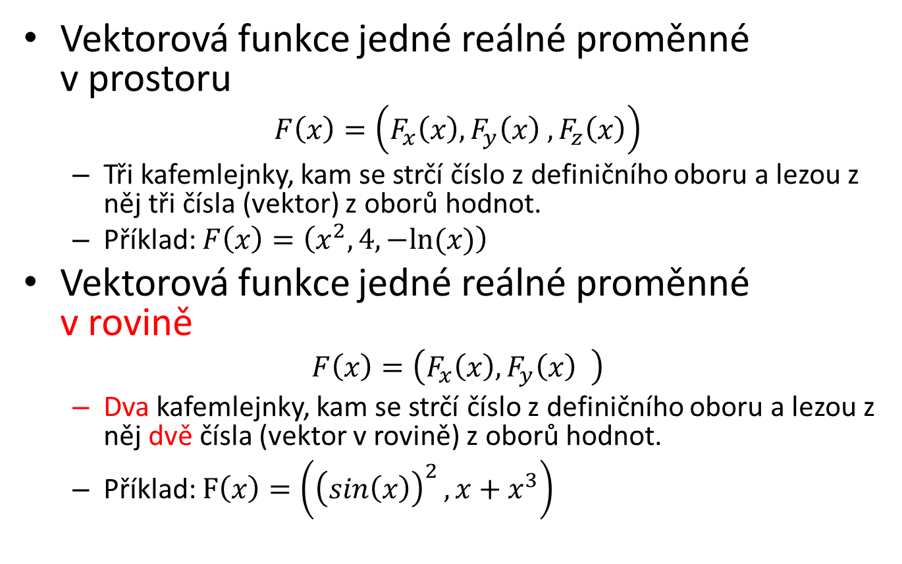
Matematické základy (fuj²!)
Vektorová funkce jedné reálné proměnné
v prostoru
$$F\left(x\right)=\left(F_{x}\left(x\right),F_{y}\left(x\right) ,F_{z}\left(x\right)\right)$$
  Tři kafemlejnky, kam se strčí číslo z definičního oboru a lezou z něj tři čísla (vektor) z oborů hodnot.
  Příklad: $F\left(x\right)=\left(x^{2},4,−ln⁡(x)\right)$
Vektorová funkce jedné reálné proměnné
v rovině
$$F\left(x\right)=\left(F_{x}\left(x\right),F_{y}\left(x\right) \right)$$
  Dva kafemlejnky, kam se strčí číslo z definičního oboru a lezou z něj dvě čísla (vektor v rovině) z oborů hodnot.
  Příklad: $F\left(x\right)=\left({\left(sin\left(x\right)\right)}^{2},{x}+x^{3}\right)$

Slide 15
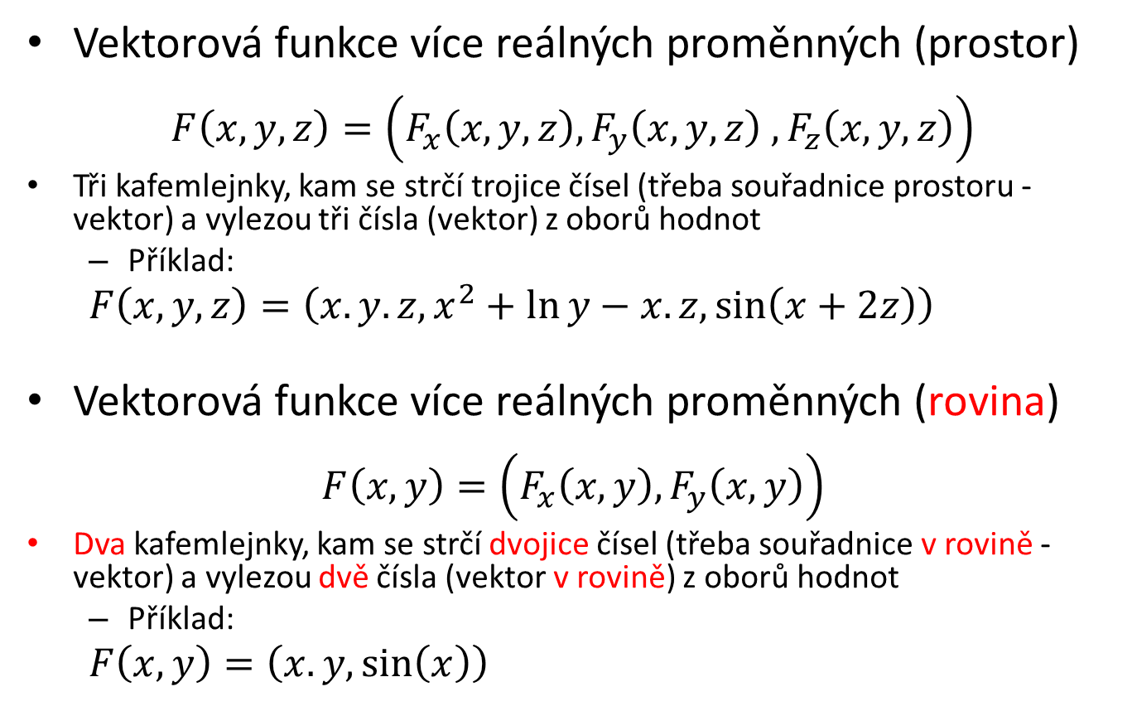
Matematické základy (fuj³!)
Vektorová funkce více reálných proměnných (prostor)
$$F\left(x,y,z\right)=\left(F_{x}\left(x,y,z\right),F_{y}\left(x,y,z\right) ,F_{z}\left(x,y,z\right)\right)$$
Tři kafemlejnky, kam se strčí trojice čísel (třeba souřadnice prostoru - vektor) a vylezou tři čísla (vektor) z oborů hodnot
  Příklad:
  $$F\left(x,y,z\right)=\left(x.y.z,x^{2}+\ln{y}−x.z,\sin\left(x+2z\right)\right)$$
Vektorová funkce více reálných proměnných (rovina)
$$F\left(x,y\right)=\left(F_{x}\left(x,y\right),F_{y}\left(x,y\right)\right)$$
Dva kafemlejnky, kam se strčí dvojice čísel (třeba souřadnice v rovině - vektor) a vylezou dvě čísla (vektor v rovině) z oborů hodnot
  Příklad:
  $$F\left(x,y\right)=\left(x.y, \sin\left(x\right)\right)$$

Slide 16
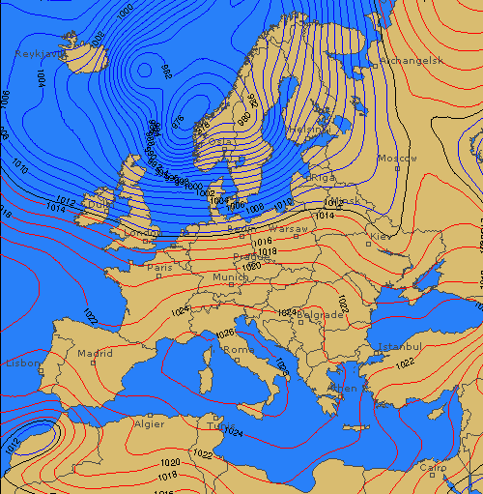
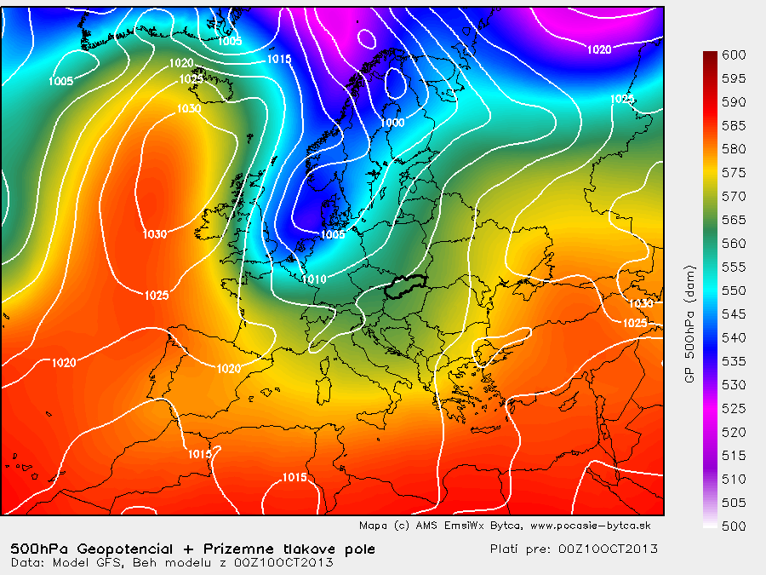

Skalární pole v rovině
Tlak vzduchu v závislosti na zeměpisné poloze*
Tlak je skalární veličina
Pro každé místo (x,y) existuje tlak vzduchu (číslo): $f\left(x,y\right)$
*Pro jednoduchost použijeme Pratchettovský předpoklad, že Země je placatá

Slide 17
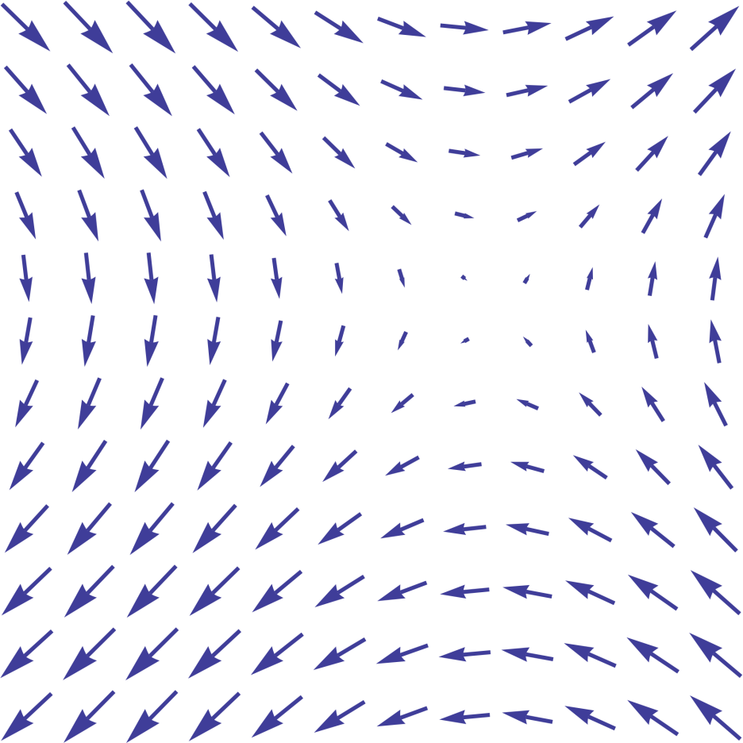
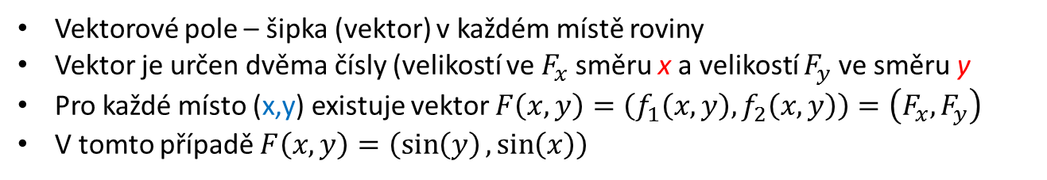
Vektorové pole v rovině
Vektorové pole – šipka (vektor) v každém místě roviny
Vektor je určen dvěma čísly (velikostí ve $F_{x}$ směru x a velikostí $F_{y}$ ve směru y
Pro každé místo (x,y) existuje vektor $F\left(x,y\right)=\left(f_{1}\left(x,y\right),f_{2}\left(x,y\right)\right)=\left(F_{x},F_{y}\right)$
V tomto případě $F\left(x,y\right)=\left(\sin\left(y\right),\sin\left(x\right)\right)$

Slide 18
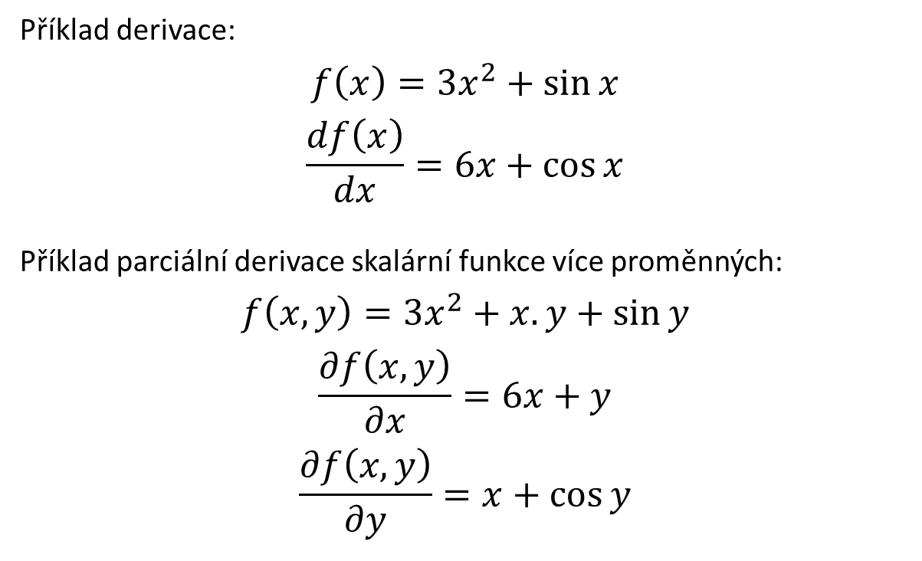
Derivace a parciální derivace
Příklad derivace:
$$f\left(x\right)=3x^{2}+\sin{x}$$
$$\frac{df\left(x\right)}{dx}=6x+\cos{x}$$
Příklad parciální derivace skalární funkce více proměnných:
$$f\left(x,y\right)=3x^{2}+x.y+\sin{y}$$
$$\frac{∂f\left(x,y\right)}{∂x}=6x+y$$
$$\frac{∂f\left(x,y\right)}{∂y}=x+\cos{y}$$

Slide 19
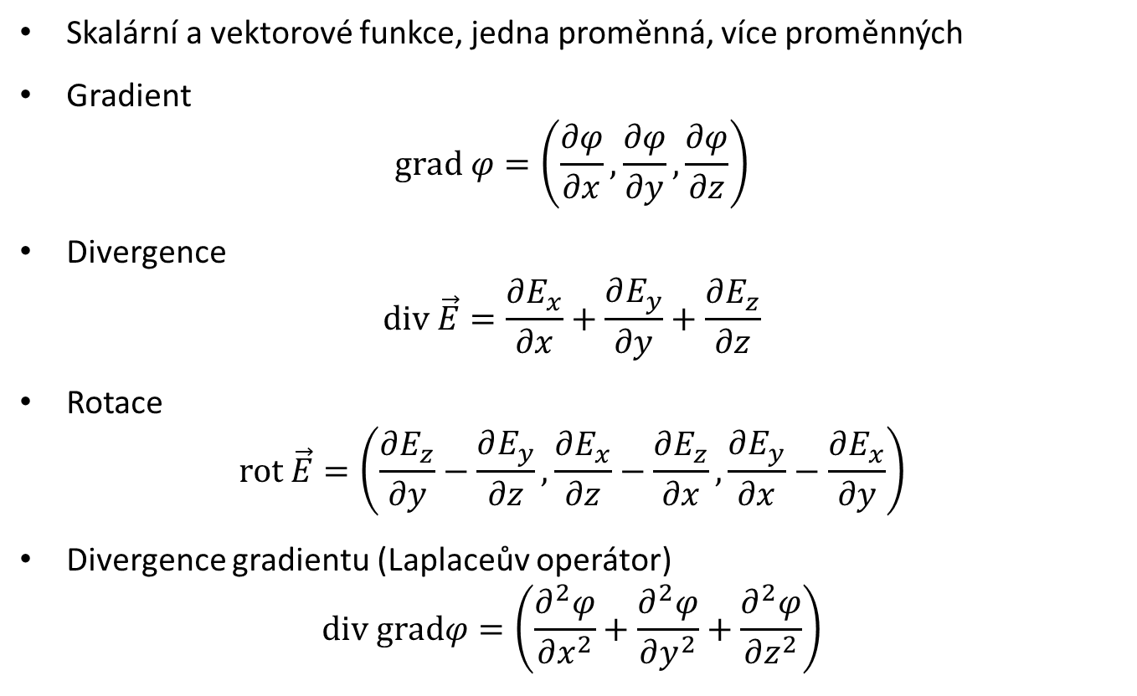
Vektorový počet
Skalární a vektorové funkce, jedna proměnná, více proměnných
Gradient
$$grad φ=\left(\frac{∂φ}{∂x},\frac{∂φ}{∂y},\frac{∂φ}{∂z}\right)$$
Divergence
$$div \vec{E}=\frac{∂E_{x}}{∂x}+\frac{∂E_{y}}{∂y}+\frac{∂E_{z}}{∂z}$$
Rotace
$$rot \vec{E}=\left(\frac{∂E_{z}}{∂y}−\frac{∂E_{y}}{∂z},\frac{∂E_{x}}{∂z}−\frac{∂E_{z}}{∂x},\frac{∂E_{y}}{∂x}−\frac{∂E_{x}}{∂y}\right)$$
Divergence gradientu (Laplaceův operátor)
$$div gradφ=\left(\frac{∂^{2}φ}{∂x^{2}}+\frac{∂^{2}φ}{∂y^{2}}+\frac{∂^{2}φ}{∂z^{2}}\right)$$

Slide 20
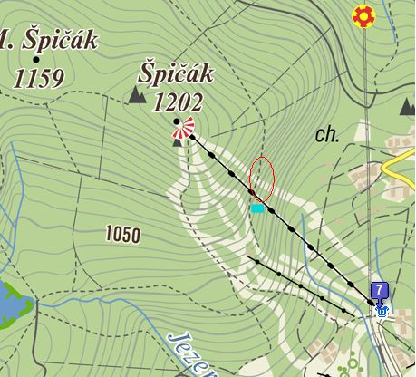
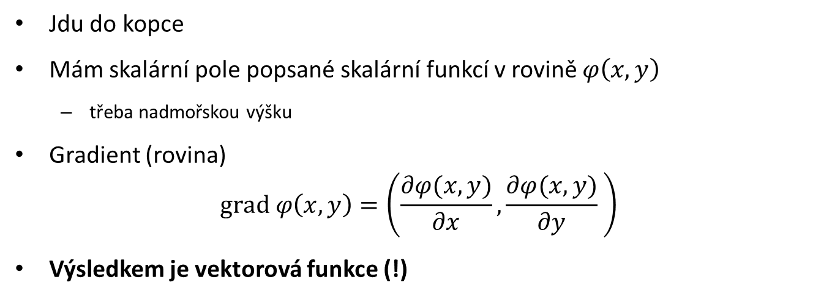
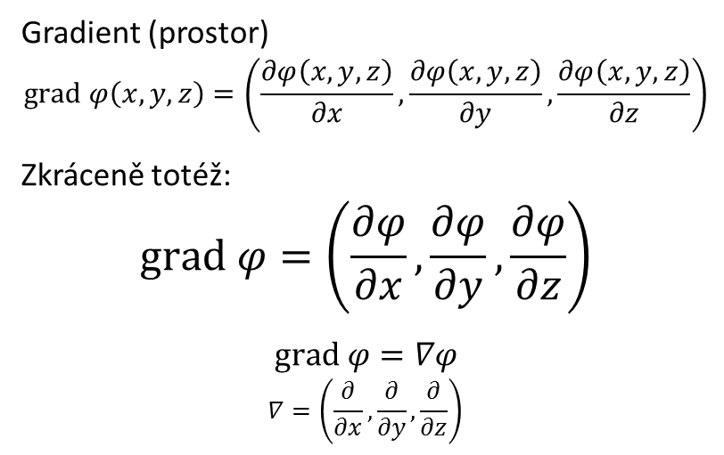
Gradient
Jdu do kopce
Mám skalární pole popsané skalární funkcí v rovině $φ\left(x,y\right)$
  třeba nadmořskou výšku
Gradient (rovina)
$$grad φ\left(x,y\right)=\left(\frac{∂φ(x,y)}{∂x},\frac{∂φ(x,y)}{∂y} \right)$$
Výsledkem je vektorová funkce (!)
Gradient (prostor)
$$grad φ\left(x,y,z\right)=\left(\frac{∂φ\left(x,y,z\right)}{∂x},\frac{∂φ\left(x,y,z\right)}{∂y},\frac{∂φ\left(x,y,z\right)}{∂z}\right)$$
Zkráceně totéž:
$$grad φ=\left(\frac{∂φ}{∂x},\frac{∂φ}{∂y},\frac{∂φ}{∂z}\right)$$
$$grad φ=∇φ$$
$$∇=\left(\frac{∂}{∂x},\frac{∂}{∂y},\frac{∂}{∂z}\right)$$

Slide 21
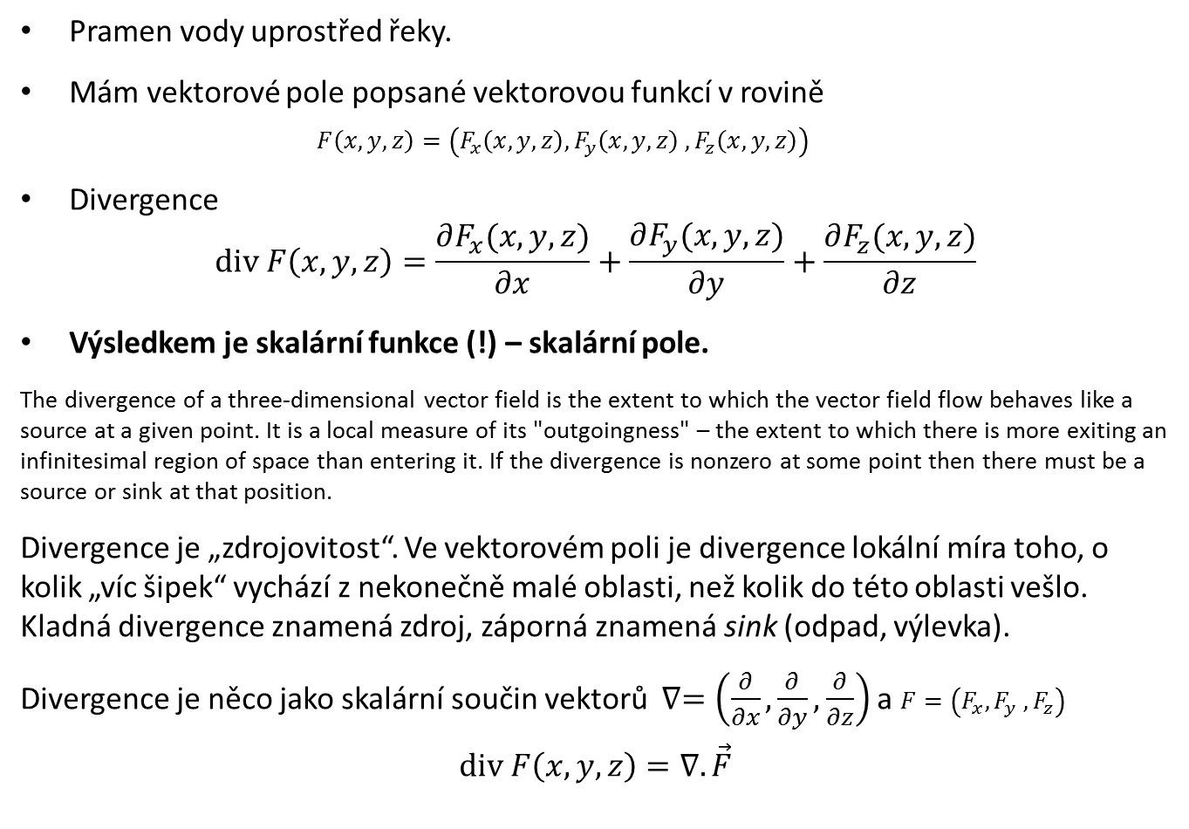
Divergence
Pramen vody uprostřed řeky.
Mám vektorové pole popsané vektorovou funkcí v rovině
  $$F\left(x,y,z\right)=\left(F_{x}\left(x,y,z\right),F_{y}\left(x,y,z\right) ,F_{z}\left(x,y,z\right)\right)$$
Divergence
$$div F\left(x,y,z\right)=\frac{∂F_{x}(x,y,z)}{∂x}+\frac{∂F_{y}(x,y,z)}{∂y}+\frac{∂F_{z}(x,y,z)}{∂z}$$
Výsledkem je skalární funkce (!) – skalární pole.
The divergence of a three-dimensional vector field is the extent to which the vector field flow behaves like a source at a given point. It is a local measure of its "outgoingness" – the extent to which there is more exiting an infinitesimal region of space than entering it. If the divergence is nonzero at some point then there must be a source or sink at that position.
Divergence je „zdrojovitost“. Ve vektorovém poli je divergence lokální míra toho, o kolik „víc šipek“ vychází z nekonečně malé oblasti, než kolik do této oblasti vešlo. Kladná divergence znamená zdroj, záporná znamená sink (odpad, výlevka).
  Divergence je něco jako skalární součin vektorů $∇=\left(\frac{∂}{∂x},\frac{∂}{∂y},\frac{∂}{∂z}\right)$ a $F=\left(F_{x},F_{y} ,F_{z}\right)$
$$div F\left(x,y,z\right)=∇.\vec{F}$$

Slide 22
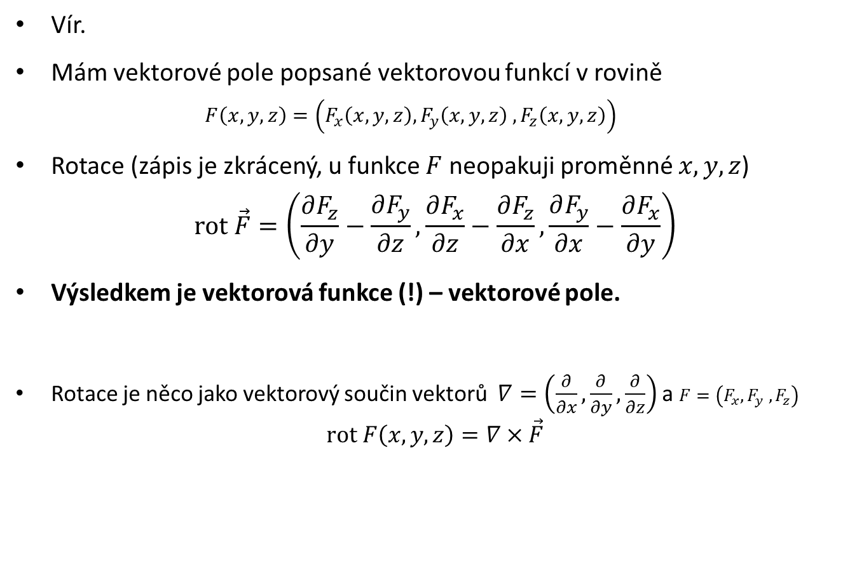
Rotace
Vír.
Mám vektorové pole popsané vektorovou funkcí v rovině
  $$F\left(x,y,z\right)=\left(F_{x}\left(x,y,z\right),F_{y}\left(x,y,z\right) ,F_{z}\left(x,y,z\right)\right)$$
Rotace (zápis je zkrácený, u funkce $F$ neopakuji proměnné $x,y,z$)
$$rot \vec{F}=\left(\frac{∂F_{z}}{∂y}−\frac{∂F_{y}}{∂z},\frac{∂F_{x}}{∂z}−\frac{∂F_{z}}{∂x},\frac{∂F_{y}}{∂x}−\frac{∂F_{x}}{∂y}\right)$$
Výsledkem je vektorová funkce (!) – vektorové pole.
Rotace je něco jako vektorový součin vektorů $∇=\left(\frac{∂}{∂x},\frac{∂}{∂y},\frac{∂}{∂z}\right)$ a $F=\left(F_{x},F_{y} ,F_{z}\right)$
$$rot F\left(x,y,z\right)=∇×\vec{F}$$

Slide 23
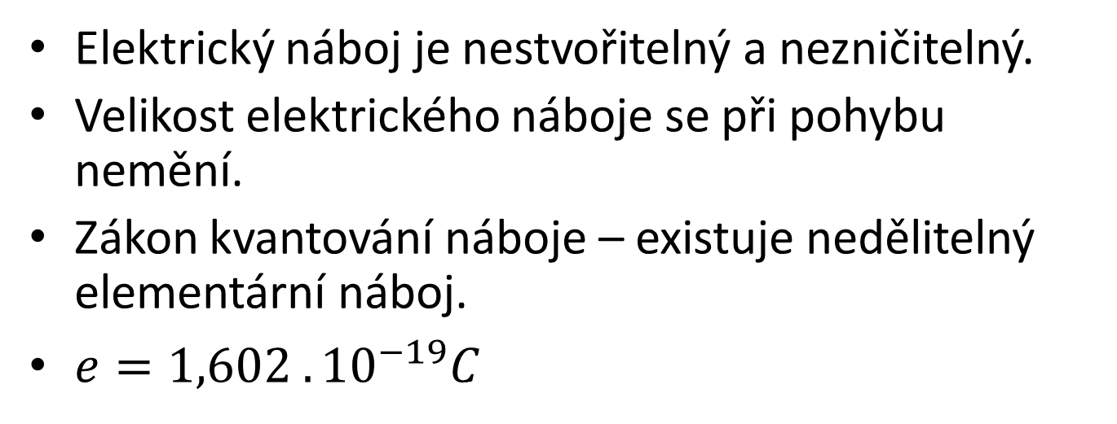
Elektrický náboj
Elektrický náboj je nestvořitelný a nezničitelný.
Velikost elektrického náboje se při pohybu nemění.
Zákon kvantování náboje – existuje nedělitelný elementární náboj.
$e=1,602 . {10}^{−19}C$

Slide 24
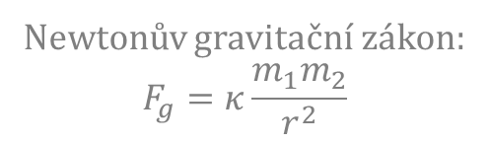
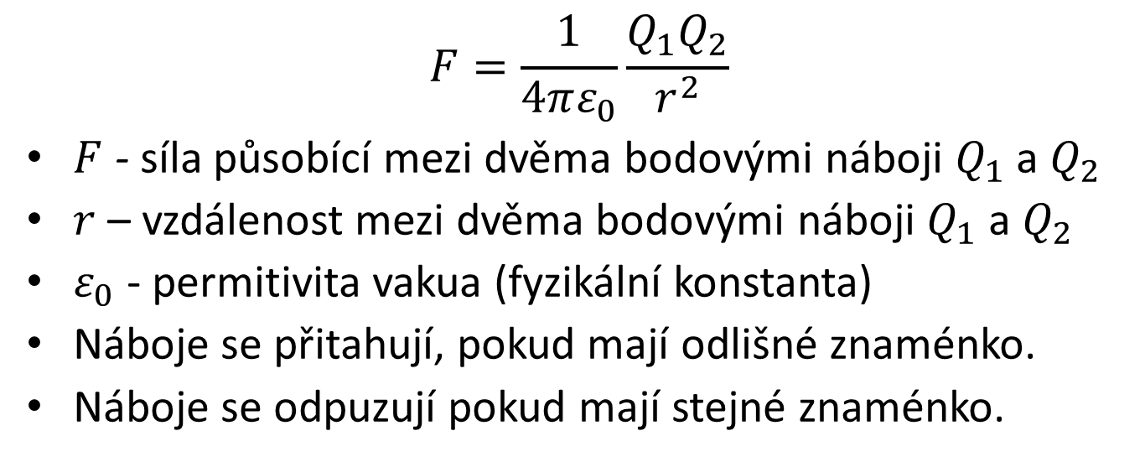
Coulombův zákon
Newtonův gravitační zákon:
$$F_{g}=κ\frac{m_{1}m_{2}}{r^{2}}$$
$$F=\frac{1}{4πε_{0}}\frac{Q_{1}Q_{2}}{r^{2}}$$
$F$ - síla působící mezi dvěma bodovými náboji $Q_{1}$ a $Q_{2}$
$r$ – vzdálenost mezi dvěma bodovými náboji $Q_{1}$ a $Q_{2}$
$ε_{0}$ - permitivita vakua (fyzikální konstanta)
Náboje se přitahují, pokud mají odlišné znaménko.
Náboje se odpuzují pokud mají stejné znaménko.

Slide 25

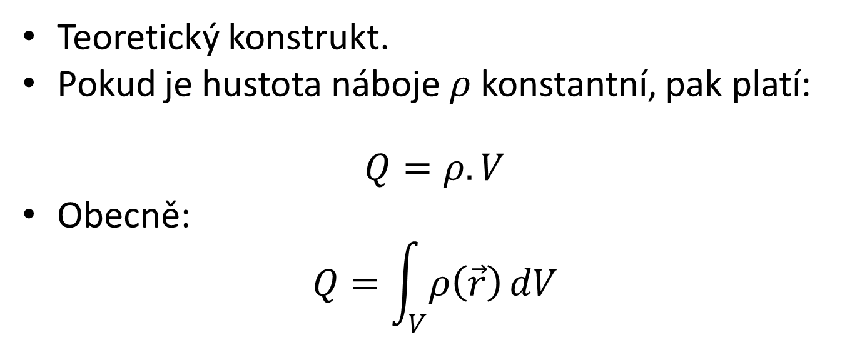
Hustota elektrického náboje
Teoretický konstrukt.
Pokud je hustota náboje $ρ$konstantní, pak platí:
$$Q=ρ.V$$
Obecně:
$$Q=\int_{V}^{ }{ρ\left(\vec{r}\right)}dV$$
$$m=ρ.V$$

Slide 26
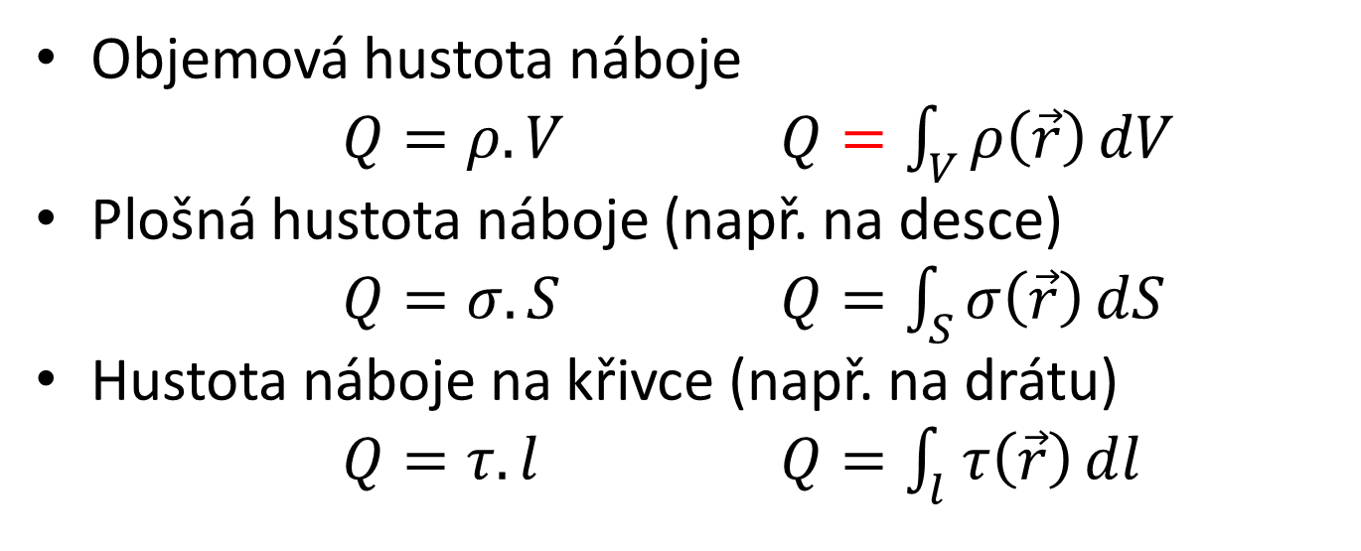
Objemová, plošná a lineární hustota el. náboje
Objemová hustota náboje
$Q=ρ.V$ $Q=\int_{V}^{ }{ρ\left(\vec{r}\right)}dV$
Plošná hustota náboje (např. na desce)
$Q=σ.S$ $Q=\int_{S}^{ }{σ\left(\vec{r}\right)}dS$
Hustota náboje na křivce (např. na drátu)
$Q=τ.l$ $Q=\int_{l}^{ }{τ\left(\vec{r}\right)}dl$

Slide 27
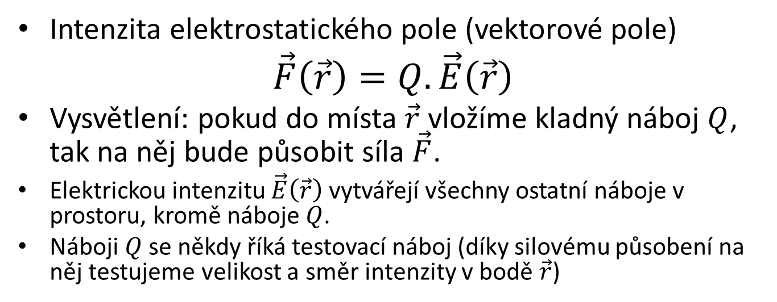
Elektrická intenzita
Intenzita elektrostatického pole (vektorové pole)
$$\vec{F}\left(\vec{r}\right)=Q.\vec{E}\left(\vec{r}\right)$$
Vysvětlení: pokud do místa $\vec{r}$ vložíme kladný náboj $Q$, tak na něj bude působit síla $\vec{F}$.
Elektrickou intenzitu $\vec{E}\left(\vec{r}\right)$ vytvářejí všechny ostatní náboje v prostoru, kromě náboje $Q$.
Náboji $Q$ se někdy říká testovací náboj (díky silovému působení na něj testujeme velikost a směr intenzity v bodě $\vec{r}$)

Slide 28
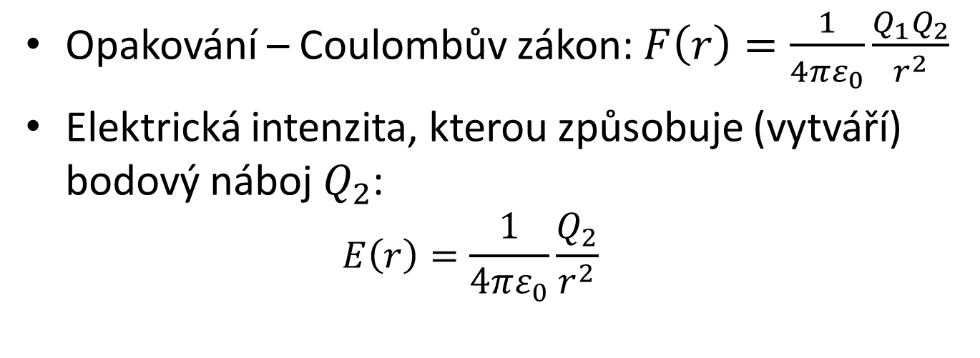
Elektrická intenzita bodového náboje
Opakování – Coulombův zákon: $F\left(r\right)=\frac{1}{4πε_{0}}\frac{Q_{1}Q_{2}}{r^{2}}$
Elektrická intenzita, kterou způsobuje (vytváří) bodový náboj $Q_{2}$:
  $$E\left(r\right)=\frac{1}{4πε_{0}}\frac{Q_{2}}{r^{2}}$$

Slide 29
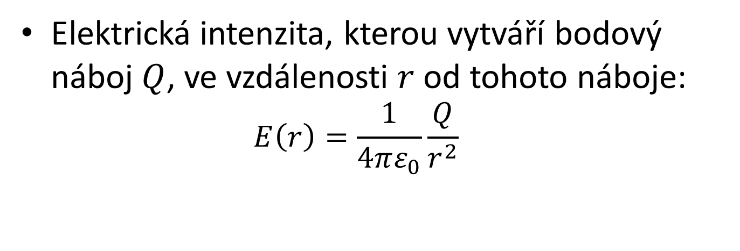
Elektrická intenzita bodového náboje
Elektrická intenzita, kterou vytváří bodový náboj $Q$, ve vzdálenosti $r$ od tohoto náboje:
  $$E\left(r\right)=\frac{1}{4πε_{0}}\frac{Q}{r^{2}}$$

Slide 30
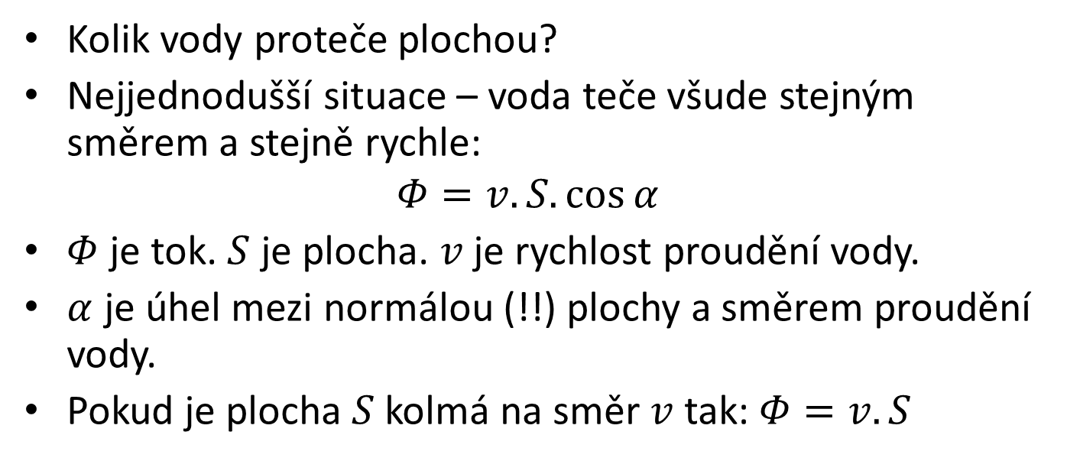
Tok vektorové veličiny
Kolik vody proteče plochou?
Nejjednodušší situace – voda teče všude stejným směrem a stejně rychle:
$$Φ=v.S.\cos{α}$$
$Φ$ je tok. $S$ je plocha. $v$ je rychlost proudění vody.
$α$ je úhel mezi normálou (!!) plochy a směrem proudění vody.
Pokud je plocha $S$kolmá na směr $v$ tak: $Φ=v.S$

Slide 31
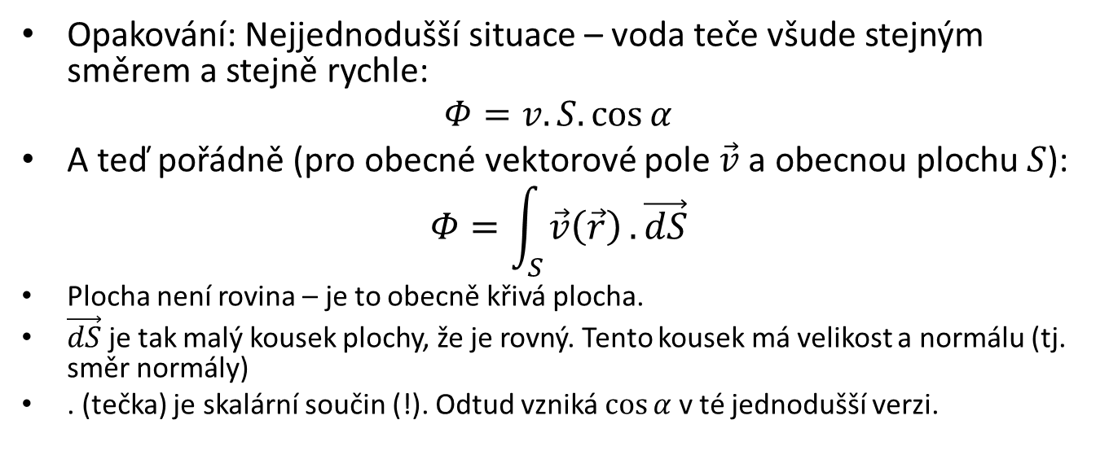
Tok vektorové veličiny
Opakování: Nejjednodušší situace – voda teče všude stejným směrem a stejně rychle:
$$Φ=v.S.\cos{α}$$
A teď pořádně (pro obecné vektorové pole $\vec{v}$ a obecnou plochu $S$):
$$Φ=\int_{S}^{ }{\vec{v}\left(\vec{r}\right)}.\vec{dS}$$
Plocha není rovina – je to obecně křivá plocha.
$\vec{dS}$ je tak malý kousek plochy, že je rovný. Tento kousek má velikost a normálu (tj. směr normály)
. (tečka) je skalární součin (!). Odtud vzniká $\cos{α}$ v té jednodušší verzi.

Slide 32
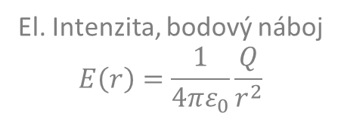
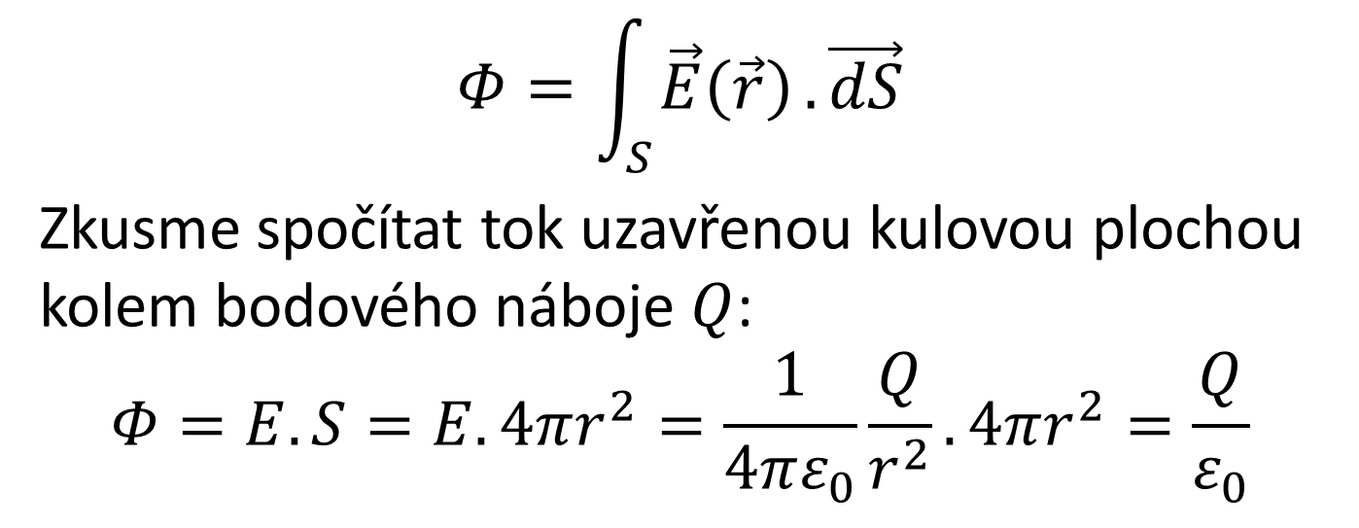
Tok elektrické intenzity
El. Intenzita, bodový náboj
$$E\left(r\right)=\frac{1}{4πε_{0}}\frac{Q}{r^{2}}$$
$$Φ=\int_{S}^{ }{\vec{E}\left(\vec{r}\right)}.\vec{dS}$$
Zkusme spočítat tok uzavřenou kulovou plochou kolem bodového náboje $Q$:
$$Φ=E.S=E.4πr^{2}=\frac{1}{4πε_{0}}\frac{Q}{r^{2}}.4πr^{2}=\frac{Q}{ε_{0}}$$

Slide 33
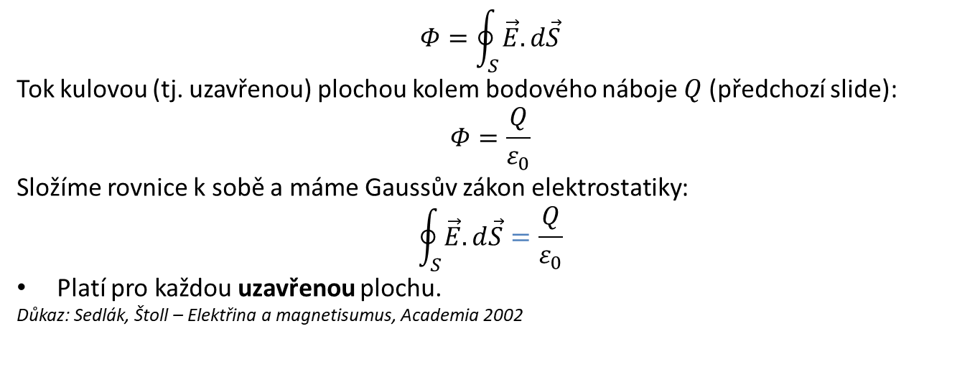
Tok elektrické intenzity uzavřenou plochou
$$Φ=\oint_{S}^{ }{\vec{E}.d\vec{S}}$$
Tok kulovou (tj. uzavřenou) plochou kolem bodového náboje $Q$ (předchozí slide):
$$Φ=\frac{Q}{ε_{0}}$$
Složíme rovnice k sobě a máme Gaussův zákon elektrostatiky:
$$\oint_{S}^{ }{\vec{E}.d\vec{S}}=\frac{Q}{ε_{0}}$$
Platí pro každou uzavřenou plochu.
Důkaz: Sedlák, Štoll – Elektřina a magnetisumus, Academia 2002

Slide 34
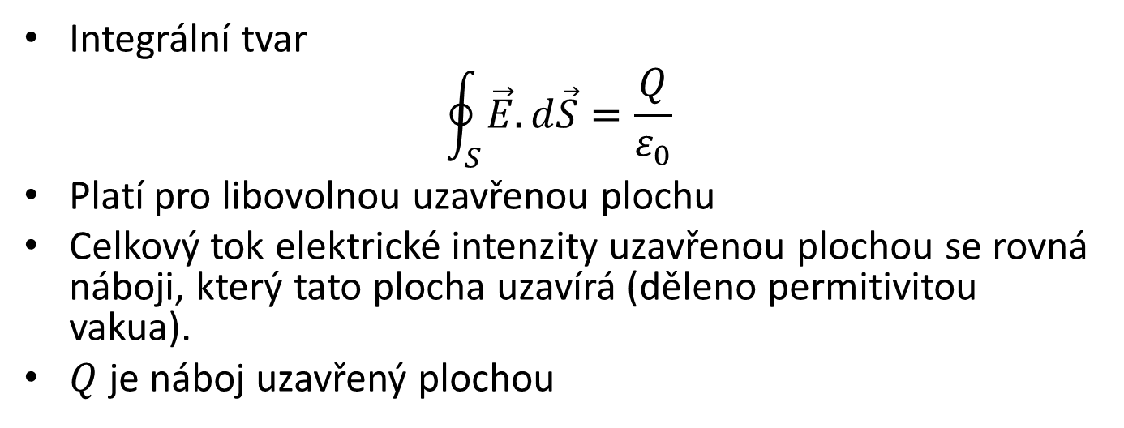
Gaussův zákon elektrostatiky
Integrální tvar
$$\oint_{S}^{ }{\vec{E}.d\vec{S}}=\frac{Q}{ε_{0}}$$
Platí pro libovolnou uzavřenou plochu
Celkový tok elektrické intenzity uzavřenou plochou se rovná náboji, který tato plocha uzavírá (děleno permitivitou vakua).
$Q$ je náboj uzavřený plochou

Slide 35
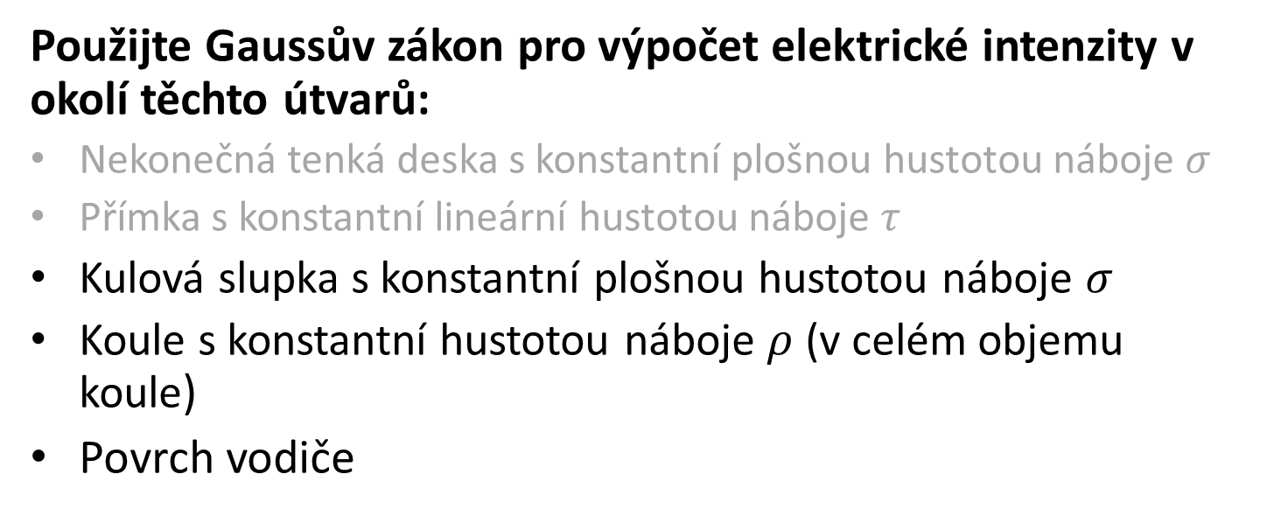
Gaussův zákon
Použijte Gaussův zákon pro výpočet elektrické intenzity v okolí těchto útvarů:
Nekonečná tenká deska s konstantní plošnou hustotou náboje $σ$
Přímka s konstantní lineární hustotou náboje $τ$
Kulová slupka s konstantní plošnou hustotou náboje $σ$
Koule s konstantní hustotou náboje $ρ$ (v celém objemu koule)
Povrch vodiče

Slide 36
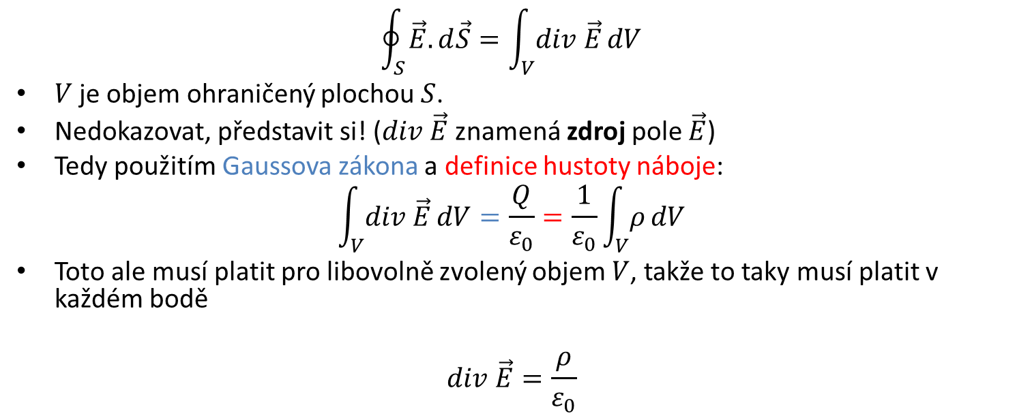
Gaussova věta vektorové analýzy
$$\oint_{S}^{ }{\vec{E}.d\vec{S}}=\int_{V}^{ }{div \vec{E}}dV$$
$V$ je objem ohraničený plochou $S$.
Nedokazovat, představit si! ($div \vec{E}$ znamená zdroj pole $\vec{E}$)
Tedy použitím Gaussova zákona a definice hustoty náboje:
$$\int_{V}^{ }{div \vec{E}}dV=\frac{Q}{ε_{0}}=\frac{1}{ε_{0}}\int_{V}^{ }{ρ}dV$$
Toto ale musí platit pro libovolně zvolený objem $V$, takže to taky musí platit v každém bodě
$$div \vec{E}=\frac{ρ}{ε_{0}}$$

Slide 37
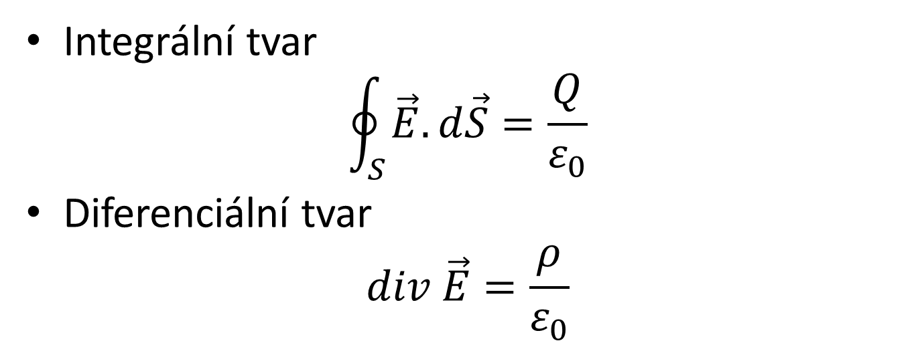
Gaussův zákon elektrostatiky
Integrální tvar
$$\oint_{S}^{ }{\vec{E}.d\vec{S}}=\frac{Q}{ε_{0}}$$
Diferenciální tvar
$$div \vec{E}=\frac{ρ}{ε_{0}}$$

Slide 38

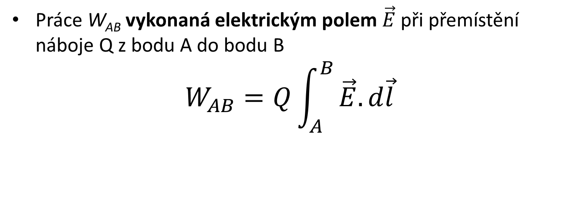
Práce sil elektrického pole
$$W_{AB}=\int_{A}^{B }{\vec{F}.d\vec{l}}$$
Práce W_{AB} vykonaná elektrickým polem$\vec{E}$ při přemístění náboje Q z bodu A do bodu B
$$W_{AB}=Q\int_{A}^{B }{\vec{E}.d\vec{l}}$$

Slide 39
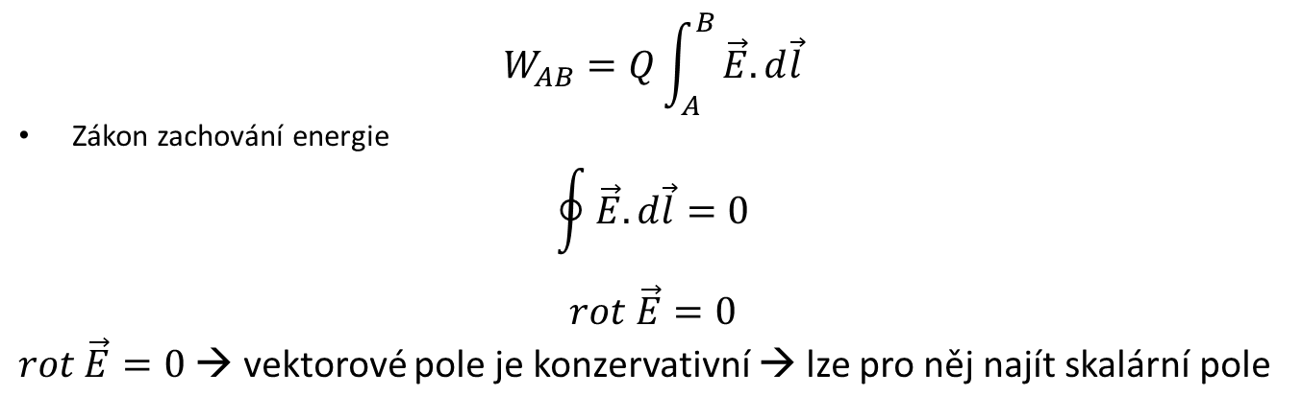
Konzervativnost elektrostatického pole
$$W_{AB}=\int_{A}^{B }{\vec{F}.d\vec{l}}$$
$$W_{AB}=Q\int_{A}^{B }{\vec{E}.d\vec{l}}$$
Zákon zachování energie
$$\oint{\vec{E}.d\vec{l}=0}$$
$$rot \vec{E}=0$$
$rot \vec{E}=0$ → vektorové pole je konzervativní → lze pro něj najít skalární pole

Slide 40
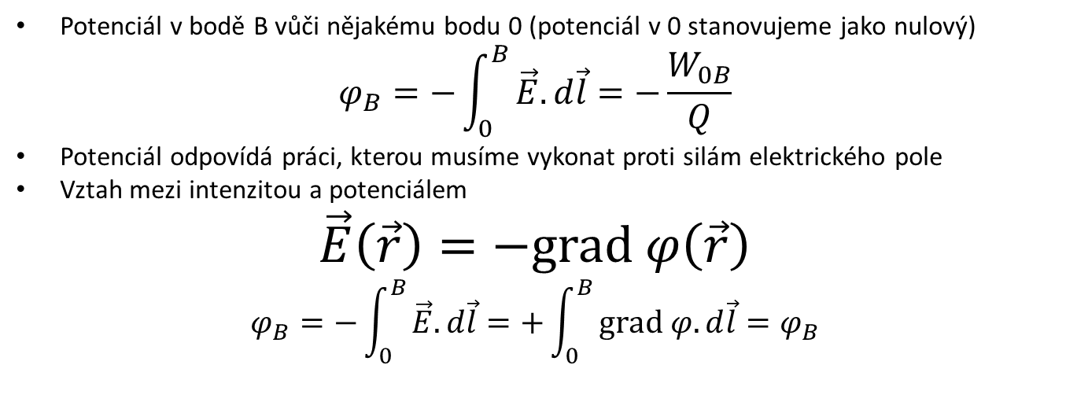
Potenciál
Potenciál v bodě B vůči nějakému bodu 0 (potenciál v 0 stanovujeme jako nulový)
$$φ_{B}=−\int_{0}^{B }{\vec{E}.d\vec{l}}=−\frac{W_{0B}}{Q}$$
Potenciál odpovídá práci, kterou musíme vykonat proti silám elektrického pole
Vztah mezi intenzitou a potenciálem
$$\vec{E}\left(\vec{r}\right)=−grad φ\left(\vec{r}\right)$$
$$φ_{B}=−\int_{0}^{B }{\vec{E}.d\vec{l}}=+\int_{0}^{B }{grad φ.d\vec{l}}=φ_{B}$$
Notes:
Potenciál bodového náboje
Potenciál v bodě na ose kruhového prstence
Potenciál koule

Slide 41
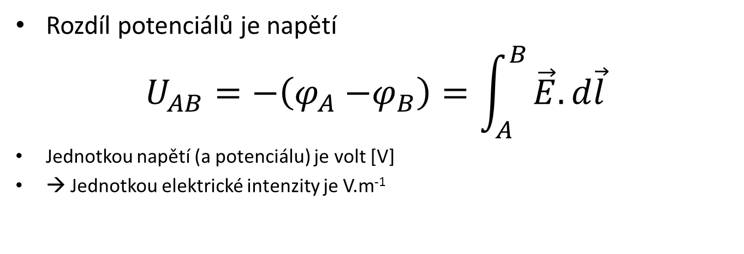
Napětí
Rozdíl potenciálů je napětí
$$U_{AB}=−\left(φ_{A}{−φ}_{B}\right)=\int_{A}^{B }{\vec{E}.d\vec{l}}$$
Jednotkou napětí (a potenciálu) je volt [V]
→ Jednotkou elektrické intenzity je V.m⁻¹
Notes:
Potenciál bodového náboje
Potenciál v bodě na ose kruhového prstence
Potenciál koule

Slide 42



Rozdělení volného náboje ve vodičích
Žijeme v elektrostatice (zatím)
Náboj se hromadí na hrotech (viz pokus), ale proč?
Uvažme dvě různě velké vodivé koule spojené hoooodně dlouhým drátem.
  (Koule se navzájem neovlivňují.)
Na povrchu koulí musí být všude stejný potenciál (proč?)
$\frac{1}{4πε_{0}}\frac{Q_{1}}{R_{1}}=\frac{1}{4πε_{0}}\frac{Q_{2}}{R_{2}}$ → $\frac{Q_{1}}{Q_{2}}=\frac{R_{1}}{R_{2}}>1$
→ na větší kouli je víc náboje
Ale co plošné hustoty?
$$\frac{1}{4πε_{0}}\frac{σ_{1}4πR_{1}^{2}}{R_{1}}=\frac{1}{4πε_{0}}\frac{σ_{2}4πR_{2}^{2}}{R_{2}}$$
${\frac{1}{ε_{0}}σ}_{1}R_{1}={\frac{1}{ε_{0}}σ}_{2}R_{2}$→ $\frac{σ_{2}}{σ_{1}}=\frac{R_{1}}{R_{2}}>1$
Plošná hustota je větší na menší kouli!
Co když je $R_{2}$ opravdu malé (špička hrotu)?
$$φ=\frac{1}{4πε_{0}}\frac{Q}{r}$$
$$Q=σ4πR^{2}$$

Slide 43
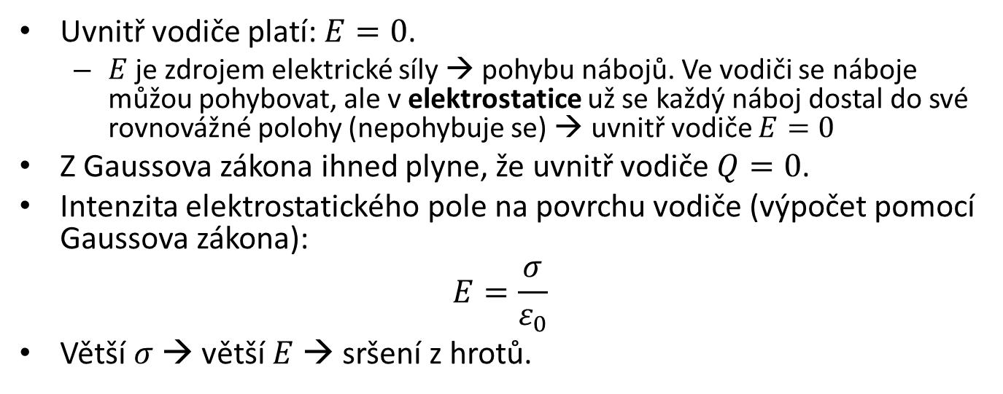
Intenzita el. pole na povrchu vodiče
Uvnitř vodiče platí: $E=0$.
  $E$ je zdrojem elektrické síly → pohybu nábojů. Ve vodiči se náboje můžou pohybovat, ale v elektrostatice už se každý náboj dostal do své rovnovážné polohy (nepohybuje se) → uvnitř vodiče $E=0$
Z Gaussova zákona ihned plyne, že uvnitř vodiče $Q=0$.
Intenzita elektrostatického pole na povrchu vodiče (výpočet pomocí Gaussova zákona):
$$E=\frac{σ}{ε_{0}}$$
Větší $σ$ → větší $E$ → sršení z hrotů.

Slide 44
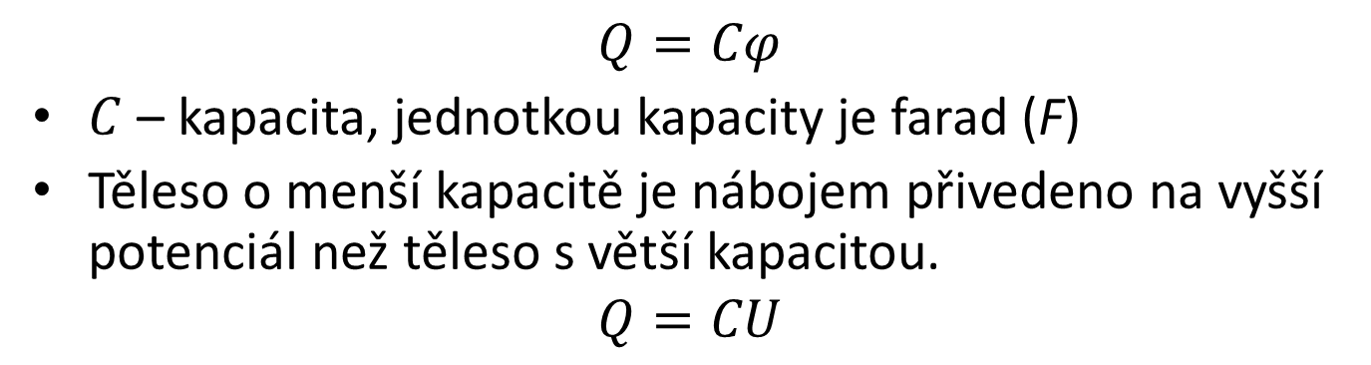
Kapacita
$$Q=Cφ$$
$C$ – kapacita, jednotkou kapacity je farad (F)
Těleso o menší kapacitě je nábojem přivedeno na vyšší potenciál než těleso s větší kapacitou.
$$Q=CU$$
Notes:
Kapacita koule

Slide 45
Kondenzátory (vakuum/vzduch)
Kondenzátor je elektrotechnická součástka skládající se ze dvou elektrod (např. desek), které jsou vyplněny nevodivým prostředím.
Notes:
Kulový kondenzátor
Válcový kondenzátor

Slide 46

Deskový kondenzátor
$$E=\frac{σ}{ε_{0}}$$
$$Q=σS$$
$$U=\int_{A}^{B }{\vec{E}.d\vec{l}=Ed}$$
$$C=ε_{0}\frac{S}{d}$$
Notes:
Kulový kondenzátor
Válcový kondenzátor

Slide 47
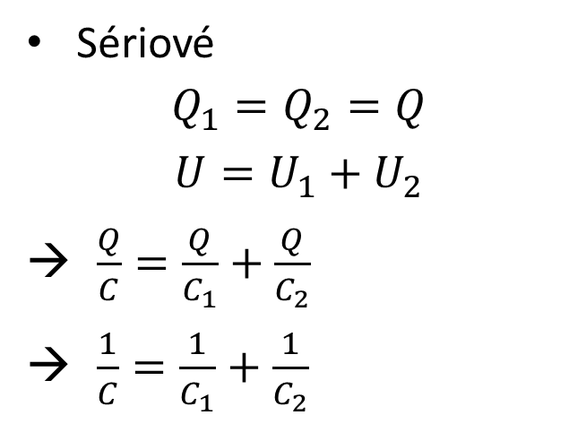
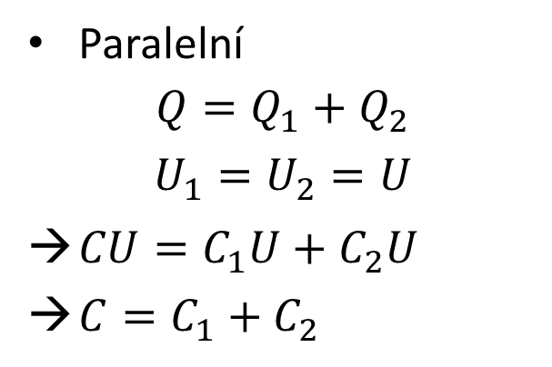
Zapojení kondenzátorů
Sériové
$$Q_{1}=Q_{2}=Q$$
$$U=U_{1}+U_{2}$$
$\frac{Q}{C}=\frac{Q}{C_{1}}+\frac{Q}{C_{2}}$
$\frac{1}{C}=\frac{1}{C_{1}}+\frac{1}{C_{2}}$
Paralelní
$${Q=Q}_{1}+Q_{2}$$
$$U_{1}=U_{2}=U$$
$CU=C_{1}U+C_{2}U$
$C=C_{1}+C_{2}$
Notes:
Kulový kondenzátor
Válcový kondenzátor

Slide 48
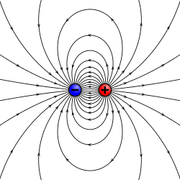
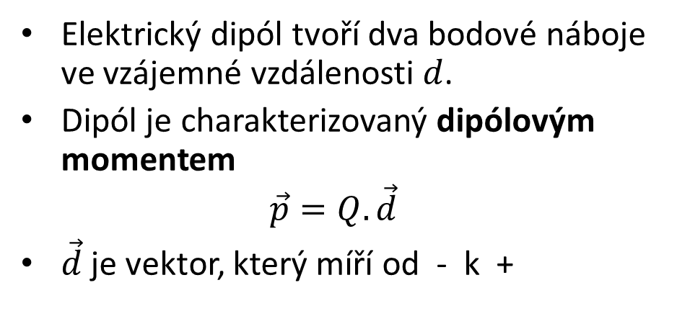
Elektrický dipól
Elektrický dipól tvoří dva bodové náboje ve vzájemné vzdálenosti $d$.
Dipól je charakterizovaný dipólovým momentem
$$\vec{p}=Q.\vec{d}$$
$\vec{d}$ je vektor, který míří od - k +
Notes:
Kapacita koule

Slide 49
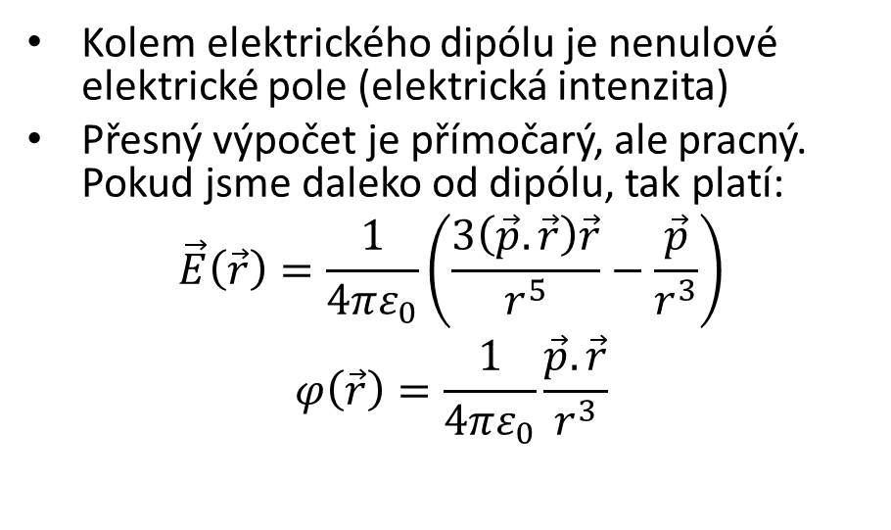

Elektrický dipól
Kolem elektrického dipólu je nenulové elektrické pole (elektrická intenzita)
Přesný výpočet je přímočarý, ale pracný. Pokud jsme daleko od dipólu, tak platí:
$$\vec{E}\left(\vec{r}\right)=\frac{1}{4πε_{0}}\left(\frac{3\left(\vec{p}.\vec{r}\right)\vec{r}}{r^{5}}−\frac{\vec{p}}{r^{3}}\right)$$
$$φ\left(\vec{r}\right)=\frac{1}{4πε_{0}}\frac{\vec{p}.\vec{r}}{r^{3}}$$
Uvažujme $\vec{p}=Q.\left(d,0,0\right)$.
„Rovnoběžně s dipólem“: $\left(x,0,0\right)$ má $\vec{E}$ směr od kladného náboje, je-li kladný náboj tím bližším (příp. k zápornému, je-li záporný náboj tím bližším) a velikost:
$$E\left(x\right)=\frac{1}{4πε_{0}}\left(\frac{3Qdx^{2}}{x^{5}}+\frac{Qd}{x^{3}}\right)=\frac{1}{4πε_{0}}\frac{4Qd}{x^{3}}$$
„Kolmo na dipól: $\left(0,y,0\right)$
$$\vec{E}\left(y\right)=\frac{1}{4πε_{0}}\left(−\frac{Q\vec{p}}{y^{3}}\right)=−\frac{1}{4πε_{0}}\frac{Q\vec{d}}{y^{3}}$$
Směr $\vec{E}$ je tedy rovnoběžný s dipólem, ale ve směru od kladného k zápornému náboji.
Notes:
Kapacita koule

Slide 50

Dielektrikum
Polarizace dielektrika
  Nepolární dielektrikum: atomová polarizace
  Polární dielektrikum: orientační polarizace
  $\vec{P}$ polarizace – objemová hustota dipólových momentů

Slide 51


Dielektrikum
$$E_{0}=E+E_{i}$$
$$E_{i}=χ_{e}E=\frac{P}{ε_{0}}$$
$$ε_{r}=χ_{e}+1$$
$χ_{e}$ − susceptibilita dielektrika
$ε_{r}$ − relativní permitivita dielektrika
$$\vec{E}=\vec{E_{0}}+\vec{E_{i}}$$
$$\vec{E_{i}}=−χ_{e}\vec{E}$$

Slide 52



Dielektrikum
$${E_{0}=E+E}_{i}=ε_{r}E$$
$$ε={ε_{r}ε}_{0}$$
Vakuum/vzduch
Deskový kondenzátor
$$E_{0}=\frac{σ}{ε_{0}}$$
$$C=ε_{0}\frac{S}{d}$$
Elektrické intenzita bodového náboje
$$E_{0}=\frac{1}{4πε_{0}}\frac{Q}{r^{2}}$$
Dielektrikum
Deskový kondenzátor
$$E=\frac{σ}{ε}$$
$$C=ε\frac{S}{d}$$
Elektrické intenzita bodového náboje
$$E=\frac{1}{4πε}\frac{Q}{r^{2}}$$

Slide 53
Relativní permitivita
Dielektrikum | ε_{r} | Poznámka |  | Dielektrikum | ε_{r} | Poznámka
Balza | 1,4 |  |  | Plexisklo | 3,4
Dřevo | 2,04 - 7,3 | Podle druhu dřeva |  | Polystyrén pěnový | 1,03
Germanium | 16 - 16,4 | Ge |  | Porcelán | 5,5 - 6,5
Jantar | 2,6 - 2,8 |  |  | Síra krystalická | 3,75 - 4,45 | Podle orientace
Kondenzátorový papír | 2,5 - 2,55 |  |  | Sklo | 3,8 - 19 | Podle druhu skla
Křemen tavený | 3,8 |  |  | Slída | 6,9 - 11,5
Křemík | 11,7 |  |  | Teflon | 2,1
Led | 4,8 |  |  | Vakuum | 1
Mramor | 7 - 8 |  |  | Voda | 81 | 20 °C
NaCl (monokrystal) | 5,9 | Sůl kuchyňská |  | Vzduch | 1,000 59

Slide 54



Elektrická indukce $\vec{D}$
$$\vec{D}=ε_{0}\vec{E}+\vec{P}$$
$$\vec{P}=ε_{0}χ_{e}\vec{E}$$
$$\vec{D}=ε_{0}\left(1+χ_{e}\right)\vec{E}$$
$$\vec{D}=ε\vec{E}$$
K čemu to je?
$$div \vec{E}=\frac{ρ_{všechny}}{ε_{0}}$$
Platí jen když $ρ$ zahrnuje volné náboje (normální náboje) a náboje vázané (náboje schované v dielektriku). Vázané náboje se špatně měří a počítají.
$div \vec{D}=ρ_{volné}$
A to je pro popis mnoha systémů mnohem lepší. Je to jedna z tzv. Maxwellových rovnic elektromagnetického pole. Ale nám to je celkem jedno.
KONEC ELEKTROSTATIKY

Slide 55

Elektrický proud
Elektrický proud je uspořádaný pohyb nosičů elektrického náboje.
Proud procházející průřezem vodiče: $I=\frac{dQ}{dt}$
Jednotkou je ampér [A], což je základní jednotka v soustavě SI. (C = A.s)
Proudová hustota
$$\vec{j}=ρ.\vec{v}$$
$ρ$ – hustota náboje (pozor později bude $ρ$ taky měrný elektrický odpor, neplést!)
$\vec{v}$ - rychlost nosiče náboje
$$I=\int_{S}^{ }{\vec{j}.}d\vec{S}$$
Notes:
dQ = nevS dt

Slide 56


Rovnice kontinuity proudu
$$I=−\frac{dQ}{dt}$$
Někde je náboj $Q$ a ten odtéká pryč proudem $I$. Proto mínus.
$$\oint_{S}^{ }{\vec{j}.d\vec{S}}=−\int_{V}^{ }{\frac{dρ}{dt}dV}$$
$$div\vec{j}=−\frac{dρ}{dt}$$
$$\oint_{S}^{ }{\vec{E}.d\vec{S}}=\int_{V}^{ }{div \vec{E}}dV$$
Notes:
dQ = nevS dt

Slide 57

Stacionární pole
To je pole, ve kterém teče proud $I$ (na rozdíl od elektrostatického pole, kde neteče), ale proud je konstantní v čase
Elektromagnetické pole budeme odvozovat právě pro stacionární pole (je to jednodušší)
Nestacionární pole budeme potřebovat až na Faradayovu indukci
(to bude ještě za dlouho)
Rovnice kontinuity proudu pro stacionární pole
$$div\vec{j}=−\frac{dρ}{dt}=0$$
.
Notes:
dQ = nevS dt

Slide 58

Ohmův zákon
$$\vec{j}=γ\vec{E}=\frac{1}{ρ}\vec{E}$$
$I=\frac{U}{R}$ $U=R.I$
$γ$ je měrná vodivost [A.m⁻¹.V⁻¹]
$R$ je odpor, jednotka je ohm Ω [V.A⁻¹]
$ρ$ je měrný odpor [Ω.m]
Notes:
dQ = nevS dt

Slide 59





Ohmův zákon pro homogenní vodič
$l$ – délka vodiče
$S$ – průřez vodiče
$ρ$ – měrný el. odpor
$$\vec{j}=γ\vec{E}=\frac{1}{ρ}\vec{E}$$
$$\int_{l}^{ }{\left(\int_{S}^{ }{\vec{j}.d\vec{S}}\right)d\vec{l}}=\int_{S}^{ }{\frac{1}{ρ}\left(\int_{l}^{ }{\vec{E}.d\vec{l}}\right)}d\vec{S}$$
$$I.l=\frac{U.S}{ρ}$$
$$U=\frac{ρ.l}{S}I$$
$$U=RI$$
$$\int_{S}^{ }{\vec{j}.d\vec{S}}=I$$
$$U=\int_{l}^{ }{\vec{E}.d\vec{l}}$$
$$R=ρ\frac{l}{S}$$
Notes:
dQ = nevS dt

Slide 60

Odpor vodiče
$$R=ρ\frac{l}{S}$$
Notes:
dQ = nevS dt

Slide 61


Teplotní závislost odporu kovového vodiče
$$R_{2}=R_{1}\left(1+α\left(t_{2}−t_{1}\right)\right)$$
$α$ je teplotní součinitel odporu [Ω.K⁻¹]
ZAPOMNĚNKA
Přímá úměra mezi odporem a teplotou neplatí zdaleka vždy
Graf ukazuje závislost odporu slitiny titanu na teplotě (různé podmínky)
Závislost je velmi komplikovaná – vliv fázových transformací (změna krystalového uspořádání atomů) na elektrický odpor
Notes:
dQ = nevS dt

Slide 62

Joulovo teplo
Práce
$$W=QU=UIt$$
$U$ je potenciál (schod), na který musí každý Coulomb vyskočit. $Q$ počítá, kolik těch Coulombů je. Asi jako v mechanice by bylo: $W=n.m.\frac{Ep}{m}$
V = J.C⁻¹
1 eV = 1.602 × 10⁻¹⁹ J
Notes:
dQ = nevS dt

Slide 63

Výkon
$$P=UI$$
Výkon – s použitím Ohmova zákona:
$$P=UI=\frac{U^{2}}{R}=RI^{2}$$
Jak minimalizovat ztráty ve vodiči? – transformace napětí.
Notes:
dQ = nevS dt

Slide 64

Ztráty ve vodiči
Spotřebič (chci výkon – potřebuji velké $U_{s}I$):
$$P_{S}=U_{s}I=\frac{U_{s}^{2}}{R_{S}}=R_{s}I^{2}$$
Drát (nechci „výkon“ – to je totiž ztráta):
$$P_{D}=U_{D}I=\frac{U_{D}^{2}}{R_{D}}=R_{D}I^{2}$$
Jak minimalizovat ztráty ve vodiči? – transformace napětí.
Notes:
dQ = nevS dt

Slide 65
Měření proudu, měření napětí, měření odporu
Proud měříme sériově zapojeným ampérmetrem
Ideální ampérmetr má nulový odpor
Napětí měříme paralelně zapojeným voltmetrem
  Je jasné, že paralelně, protože napětí je rozdíl potenciálu mezi dvěma body
Ideální voltmetr má nekonečný odpor
Odpor měříme buď tak, nebo tak a vždycky je to špatně
  Musím se ale správně rozhodnout podle velikosti odporu
Notes:
dQ = nevS dt

Slide 66


Zapojení rezistorů
Sériové
$${U=U}_{1}+U_{2}$$
$$I_{1}=I_{2}=I$$
$RI=R_{1}I+R_{2}I$
$R=R_{1}+R_{2}$
Paralelní
$$U_{1}=U_{2}=U$$
$$I=I_{1}+I_{2}$$
$\frac{U}{R}=\frac{U}{R_{1}}+\frac{U}{R_{2}}$
$\frac{1}{R}=\frac{1}{R_{1}}+\frac{1}{R_{2}}$
Notes:
dQ = nevS dt

Slide 67
Změna rozsahu měřících přístrojů
Pokud chci ampérmetrem měřit větší proud (zvýšit rozsah ampérmetru), tak k němu paralelně zařadím bočník
  Kus proudu jde bočníkem, ampérmetr měří menší proud a celkový proud si dopočítám
Pokud chci voltmetrem měřit větší napětí (zvýšit rozsah voltmetru), tak k němu sériově zařadím předřadník
  Předřadník sebere kus napětí, voltmetr měří menší napětí a celkové napětí si dopočítám
Notes:
dQ = nevS dt

Slide 68

Elektromotorické napětí, vnitřní odpor
Elektromotorické napětí $(U_{e})$
je napětí, které vytváří zdroj – je to vnitřní napětí zdroje
vzniká díky jiné než elektrické (např. chemické) energii zdroje
charakterizuje zdroj
Zdroj má vnitřní odpor ${(R}_{i})$ (obvykle ho zanedbáváme)
Svorkové napětí zdroje ($U$) je nižší než elektromotorické napětí zdroje
$$U_{e}=U+R_{i}I$$
V obvodu se napětí zdroje ($U$) „spotřebuje“ na napětí jednotlivých spotřebičů (rezistorů)
$$U=U_{1}+U_{2}+U_{3}…=R_{1}I+R_{2}I+R_{3}I…$$
Notes:
137, 166

Slide 69

Kirchhoffovy zákony
1. Kirchoffův zákon – pro uzel
Součet proudů vstupujících do uzlu se rovná součtu proudů z uzlu vystupujících.
Označme proudy tak, že všechny do uzlu vstupují, pak platí:
$$I_{1}+I_{2}+I_{3}…=0$$
2. Kirchoffův zákon – pro smyčku
Součet úbytků napětí na spotřebičích se v uzavřené smyčce rovná součtu elektromotorických napětí zdrojů v této části obvodu.
$$R_{1}I+R_{2}I+R_{3}I…=U_{e1}+U_{e2}…$$
Pozn. Vnitřní odpor zdrojů zanedbáváme
Notes:
dQ = nevS dt

Slide 70
Vedení proudu v kovech
Pásová struktura kovů, polovodičů a izolantů
Fermiho energie
Fermi-Diracovo rozdělení
Elektronová vodivost
Teplotní závislost
Notes:
dQ = nevS dt

Slide 71


Pásová struktura pevných látek
Elektrony jsou kolem atomů jen na diskrétních energetických hladinách (protože kvantová teorie)
V pevné látce se hladiny štěpí na pásy. Uvnitř těchto pásů (intervalů energií) smí být elektrony. Mezi těmito pásy elektrony být nesmí.
Lokalizovaný pás (říká se valenční pás, což je matoucí) vs. pás volných elektronů (říká se logicky vodivostní pás).
Zakázaný interval energií (pás) mezi valenčním a vodivostním pásem – zakázaný pás
Notes:
dQ = nevS dt

Slide 72



Pásová struktura pevných látek
Kov
Izolant
Polovodič (Si)
Kov – valenční a vodivostní pás se překrývají (viz obrázek); nebo: ve vodivostním pásu je dost elektronů → vedou proud
Izolant – zakázaný pás je široký, elektrony nejsou ve vodivostním pásu a nemůžou se tam dostat
Polovodič – zakázaný pás je úzký, elektrony nejsou ve vodivostním pásu (při teplotě absolutní nuly), ale můžou se tam dostat.
Jak se tam můžou dostat?
Notes:
dQ = nevS dt

Slide 73

Fermiho energie, Fermi-Diracovo rozdělení
T = 0 K
T > 0 K
Energetické stavy pod Fermiho energií jsou při teplotě T = 0 K obsazené, energetické stavy nad Fermiho energií jsou při teplotě T = 0 K prázdné.
Při teplotě T > 0 K se obsazení stavu „rozmaže“. Některé elektrony se dostanou do stavů s vyšší energií (třeba v polovodiči), v nižších energetických stavech pak chybějí (třeba v polovodiči).
Notes:
dQ = nevS dt

Slide 74

Kontaktní napětí (Voltův potenciál)
Kontaktní napětí poprvé pozoroval a využil Alessandro Volta v roce 1800
(tzv. napěťový sloup jako zdroj napětí).
Vysvětleno až kvantovou mechanikou a pásovou strukturou v pevných látkách po roce 1920
(Felix Bloch *1905, dizertační práce, ETH Zürich, 1928)
Pokud spojíme dva různé kovy, naměříme mezi nimi napětí.
Důvodem je vyrovnání Fermiho energií, které vytvoří potenciálový spád (napětí)
Al - Zn - Pb - Sn - Sb - Bi - Hg - Fe - Cu - Ag - Au - Pt - Pd
K čemu to je?
  Elektrický článek (baterie), termočlánek, galvanická koroze
Notes:
dQ = nevS dt

Slide 75

Termočlánek
Termoelektrický článek lze využít k měření teploty
Kontaktní napětí závisí na teplotě (protože energie elektronů na ní závisí)
Měřením napětí lze měřit teplotu (Seebeckův jev)
Notes:
dQ = nevS dt

Slide 76
Teplotní závislost odporu v kovech
Elektrický odpor kovů je malý
Odpor kovů obecně roste s teplotou
Nosiči náboje jsou elektrony, kterých je dost a jsou volné
Volný elektron se musí proplétat mezi kladnými zbytky atomů (ionty)
Při vyšší teplotě ionty více kmitají a elektronu se hůře leze skrz → je vyšší odpor
Ve skutečnosti je to trochu složitější (zapomněnka):
  fonony jsou kvazičástice, které popisují synchronní kmitání atomů (iontů) v mřížových bodech
  elektrický odpor je způsoben rozptylem elektronů na těchto fononech
Notes:
dQ = nevS dt

Slide 77
Vedení proudu v polovodičích
Zakázaný pás
Závislost vodivosti na teplotě
Vlastní vodivost, příměsová vodivost
PN přechod – dioda
Tranzistor
Notes:
dQ = nevS dt

Slide 78
Vedení proudu v polovodičích
Zakázaný pás
  Je úzký, při rostoucí teplotě se více elektronů dostává do vodivostního pásu
  Vedou elektrony a díry
Závislost vodivosti na teplotě
  Čím vyšší teplota, tím nižší odpor, protože je více nosičů náboje
Vlastní vs. nevlastní vodivost
  Donor dodává elektron
  Akceptor přijímá elektron (dodává díru)
Notes:
dQ = nevS dt

Slide 79




PN přechod (polovodičová dioda)
P a N polovodič před vytvořením PN přechodu
PN přechod
PN přechod (dioda) vede proud jen jedním směrem (propustným)
Jedním z typů diody je LED (light emitting diode)
Propustný směr
Závěrný směr
Notes:
dQ = nevS dt

Slide 80
Tranzistor (bipolární tranzistor)
NPN tranzistor
Emitor
(odsud půjdou elektrony)
Kolektor
(sem půjdou elektrony)
Báze
V NPN tranzistoru je vždy jeden přechod v závěrném směru → neteče proud
Ale – báze je tenká. Pokud pustíme do báze elektrony z emitoru (tím že na bázi přivedeme kladné napětí = cpeme do ní díry), tak sice některé elektrony z emitoru rekombinují s dírami v bázi, ale většina elektronů vletí do kolektoru → teče proud.
Malým napětím na bázi (v budícím obvodu emitor-báze) spustíme velký proud ve výstupním obvodu (emitor-báze-kolektor).
Notes:
dQ = nevS dt

Slide 81

Tranzistor
Ukázali jsme si bipolární tranzistor typu NPN v zapojení se společným emitorem
V transistoru lze malým napětím (proudem) spustit mnohem větší proud (proudové zesílení)
Bipolární tranzistor NPN lze zapojit i jinak
Existuje také bipolární tranzistor PNP (funguje skoro stejně)
Existuje spooousta dalších typů tranzistorů, důležité jsou tzv. unipolární:
Třeba field-effect transistor (FET) – v polovodiči se nevytvoří vnější $\vec{E}$ pomocí napětí na bázi, ale přiložením vnějšího pole (jako by se dal polovodič do kondenzátoru). Vše je ale integrované v jedné elektrotechnické součástce.
Nebo třeba MOSFET (metal-oxide-semiconductor field-effect transistor) – ten se vyznačuje největším proudovým zesílením.
Velké množství MOSFET lze velmi efektivně integrovat
  Není třeba vést proud na bázi (není Jouleovo teplot)
  Malý budící proud, velký výstupní (za málo peněz hodně muziky)
Použití
Spínač
Zesilovač
Logické obvody (zapojením tranzistorů lze vytvořit hradlo *AND*, hradlo *OR*, hradlo *NOT* a mnoho dalších)
Integrované (logické) obvody – např. procesor
Notes:
dQ = nevS dt

Slide 82

Vedení proudu v kapalinách
Disociace
Přenáší se (těžké) ionty – transport hmotnosti (na rozdíl od pevných látek)
Elektrolýza
  Elektrolýza vody
  Galvanické poměďování
  …
Notes:
dQ = nevS dt

Slide 83

Faradayovy zákony
$$I=n.z.e$$
$$m=AIt$$
$$A=\frac{m_{iont}}{e.z}=\frac{M_{r}}{F.z}$$
Notes:
dQ = nevS dt

Slide 84
Elektrodový potenciál
Vznik elektrické dvojvrstvy → elektrický potenciál mezi elektrodou a roztokem,
  vztahuje se k tzv. vodíkové elektrodě
Je to důsledek vyrovnání elektrochemického potenciálu (podmínka stability)
Redoxní pár | [V] | Redoxní pár | [V]
Li⁺/Li (s) | – 3,04 | Co²⁺/Co (s) | -0,28
K⁺/K (s) | -2,92 | Ni²⁺/Ni (s) | -0,25
Na⁺/Na (s) | -2,71 | Sn²⁺/Sn (s) | -0,14
Ca²⁺/Ca (s) | -2,50 | Pb²⁺/Pb (s) | -0,13
Al³⁺/Al (s) | -1,66 | 2 H⁺/H₂ (g) | +0,00
Mn²⁺/Mn (s) | -1,18 | Sn⁴⁺/Sn²⁺ | +0,15
Zn²⁺/Zn (s) | -0,76 | Cu²⁺/Cu (s) | +0,34
Cr³⁺/Cr (s) | -0,74 | Ag⁺/Ag (s) | +0,80
Fe²⁺/Fe (s) | -0,44 | Pt⁺/Pt (s) | +1,19
Cd²⁺/Cd (s) | -0,40 | Cl₂/2 Cl⁻(g) | +1,36
Tl⁺/Tl (s) | -0,34 | Au⁺/Au (s) | +1,50
Redoxní pár | [V]
NAD⁺ / NADH | −0,32
FMN nebo FAD / FMNH₂ nebo FADH₂ | −0,20
Koenzym Q10_{ox} / Koenzym Q10_{red} | +0,06
Cytochrom b_{ox} / Cytochrom b_{red} | +0,12
Cytochrom c_{ox} / Cytochrom c_{red} | +0,22
Cytochrom a_{ox} / Cytochrom a_{red} | +0,29
O₂ / OH⁻ | +0,82
Li - K - Na - Ca - Mg- Al - Zn - Pb - H - Sn - Sb - Bi - Hg - Fe - Cu - Ag - Au - Pt - Pd
Notes:
dQ = nevS dt

Slide 85
(Chemické) zdroje napětí
(Primární) galvanický článek
  Nelze nabíjet
Akumulátor (sekundární galvanický článek)
Notes:
dQ = nevS dt

Slide 86


Galvanický článek
Voltův článek – Voltův sloup (1800)
  Navrstvené měděné a zinkové plíšky proložených pláty kůže namočenými v solném roztoku
  Napětí každého přechodu $U=0,34−\left(−0,76\right)=1,1 V$
  Anoda: Zn (oxiduje se)
  Katoda: Cu (redukuje se) (Cu²⁺ se bere jen ze zoxidovaného povrchu)
  Elektrolyt: roztok NaCl
Daniellův článek (1836)
  Měděná elektroda, síran mědňatý vs. zinková elektroda a síran zinečnatý
Leclancheův článek - 1866)
  Zinko-uhlíkový článek; elektrody: MnO₂ a Zn; elektrolyt: NH₄Cl
  $$Zn+MnO_{2}+2NH_{4}Cl→ZnCl2+Mn\left(OH\right)2+2NH3$$
  Suchý článek (1886)
    Suchý = NH₄Cl je jen napuštěný v papíře (kartónu), původně v sádře; nevyteče
    Zinko-uhlíkový = uvnitř je uhlíková tyčka, která „sbírá“ náboj z oxidu manganu
    napětí: 1,5 V (tužková baterie)
Notes:
dQ = nevS dt

Slide 87
Galvanický článek
Alkalický článek (1891)
  Zinko-uhlíkový článek; elektrody: MnO₂ a Zn
  Elektrolyt: KOH (proto alkalický), zabere méně prostoru, může být víc MnO₂ a baterie má větší kapacitu
Lithiový článek (to není Li-Ion akumulátor)
  Anoda: Li
  Různé typy katod (→ napětí 1,5 – 3,7 V)
  Mincová baterie CR2032
  Katoda: MnO₂
  Napětí: 3 V
  Průměr: 20 mm, tloušťka: 3,2 mm
  Náhrada tužkových baterií
  Článek Li-FeS₂ má napětí 1,5 V
  Náhrada tužkových baterií – lepší a dražší
Notes:
dQ = nevS dt

Slide 88
Galvanický článek
Hlavní parametry:
Napětí
Získatelná energie (kapacita článku) (lze měřit v joulech, nebo watthodinách - Wh)
  Při stejném nominálním napětí se udává v ampérhodinách (Ah) nebo mAh
Samovybíjení (skladovatelnost/životnost)
Závislost získatelné energie na odebíraném proudu
Závislost získatelné energie na teplotě
Alkalický článek
Nejdelší životnost, vhodný pro malé odběry a dlouhé použití (hodiny)
Lithiový článek
Kapacita (získatelná energie) téměř nezávisí na odebíraném proudu (nízký vnitřní odpor)
  foťák (!!)
Funguje v širokém rozsahu teplot
  foťák (!!)
Dokáže dodat velký proud (a to třeba při zkratu), takže dokáže leccos podpálit
Vybíjecí proud | Kapacita alkalického článku | Kapacita lithiového článku
25 mA | 2800 mAh | 3100 mAh
1 A | 1000m Ah | 2900 mAh
Notes:
dQ = nevS dt

Slide 89

Akumulátor
Sekundární článek, který lze vybíjet a nabíjet
Životností rozumíme zejména počet cyklů (vybití – nabití) aniž by (výrazně) klesla kapacita (získatelná energie)
Pro přenosné aplikace (od telefonu po elektromobil) je důležitá získatelná energie na jednotku hmotnosti: Wh/kg
Olověný akumulátor (1859)
  3 různé oxidační stavy Pb
  Napětí jednoho článku: 2 V
  Schopnost poskytnout velký okamžitý proud (startovací baterie)
  30-40Wh/kg
  Nejlevnější (10 Wh/USD)
Celková reakce vybíjení:
Pb + 2H₂SO₄ + PbO₂ → PbSO₄ + 2H₂O + PbSO₄
Na záporné elektrodě:
Pb + SO₄²⁻ → PbSO₄ + 2e⁻
Na kladné elektrodě:
PbO₂ + 4H⁺ + SO₄²⁻ + 2e⁻ → PbSO₄ + 2H₂O
NiMH (nikl – metal-hydridový akumulátor) (1967, Philips 1989)
  Anoda: metal-hydrid (MH) slitina Ni-Co-Mn vytváří s vodíkem směs hydridů
  Katoda: NiO(OH) (oxid hydroxidu niklitého)
  $NiO\left(OH\right)+MH→Ni\left(OH\right)2+M$
  Napětí: 1,2 V (používá se jako dobíjecí tužková baterie)
  60-120 Wh/kg (mnohem lehčí než olověný)
  3 Wh / USD (mnohem dražší)
Notes:
dQ = nevS dt

Slide 90


Li-Ion akumulátor
Li-Ion (lithium iontový akumulátor) (1970, Sony 1991)
  Anoda: Li zabudovaný do uhlíkové mřížky; Li se musí z ní a do ní dostat (intercalation)
  Katoda: oxid kovu (třeba LiCoO₂)
  Elektrolyt: lithiová sůl v organickém rozpouštědle (tedy hořlavém rozpouštědle)
  Napětí: 3,7 V
  100-250 Wh/kg
  2 Wh/USD
  Degradace baterie (bez ohledu na používání), degradace je nejnižší při nízké teplotě (ne mráz) a v polovybitém stavu
  Každá baterie obsahuje elektronický čip, který řídí nabíjení a vybíjení
    Samotný čip spotřebovává energii (→ neskladovat zcela vybité baterie; spotřeba čipu baterii „dorazí“)
  Mobilní telefony, notebooky
  Skladování energie
  Elektromobily
$$LiC_{6}→Li^{+}+e^{−}+C_{6}$$
$$CoO_{2}+Li^{+}+e^{−}→LiCoO_{2}$$
Notes:
dQ = nevS dt

Slide 91
Elektromobil
  Jezdí na elektřinu, obvykle Li-Ion akumulátor
  Elektromotor je jednoduchý a lehký stroj (žádná převodovka, olej, apod.)
  Je třeba přibližně 10 kWh/100km = 50 kg Li-Ion baterie / 100 km dojezdu = 5000 USD
  Baterie se někam musí vejít (např. do podvozku; SUV je ideální)
  Baterie mají omezenou životnost (zatím nikdo neví jakou)
  Rekuperace (účinná zejména v městském provozu, až 25%)
  Výkon nezávislý na otáčkách (dobrá akcelerace)
  Nabíjení výkonem až cca 50 kW, přibližně 20% se „ztratí“, cca 15 minut / dojezd 100 km
  Auto samo netopí (Tesla: tepelné čerpadlo v autě)
  Ideální pro služby ve městech: taxi, rozvážkové služby, pošta (auto většinu času stojí, vyjíždí vždy ze stejného místa – nabíječka, atd.) – Deutsche Post má vlastní elektroauto
Notes:
dQ = nevS dt

Slide 92
Elektrický proud ve vakuu a v plynech
Termoelektrická emise, fotoelektrická emise, autoemise
Katodové záření
Ionizace, ionizace nárazem, plazma
Nesamostatný výboj, samostatný výboj
Za sníženého tlaku - doutnavý výboj, katodové záření
Za normálního tlaku – koróna, jiskrový výboj, elektrický oblouk
Notes:
dQ = nevS dt

Slide 93




Fotoelektrický jev
Elektrický proud ve vakuu: pohyb elektronů volným prostorem. Jak se do něj dostanou?
Výstupní práce – fotoelektrický jev (Einstein, 1905)
$$hν=W_{v}+E_{k}$$
$h$ - Planckova konstanta [J.s nebo eV.s]
$ν$ - frekvence záření [s⁻¹]
$hν$ – energie fotonu (pojmenován 1926)
$W_{v}$ - výstupní práce (elektronu z kovu)
$E_{k}$ - kinetická energie (elektronu) ve vakuu
→ fotoemise
Notes:
dQ = nevS dt

Slide 94


Termoelektrická emise a autoemise
  Termoelektrická emise (Edison 1883)
    Pokud je kov dostatečně zahřátý, tak jeho elektrony (některé) mají dostatečnou energii a mohou vyletět z kovu
    Např. elektronový mikroskop se žhaveným vláknem
  Autoemise (chladná emise, field electron emission)
  Na povrch kovu se přivede velké napětí (desítky, stovky kV)
  Elektrony se utrhnou z kovu, aniž by dosáhly výstupní energie (práce)
  Využívá kvantový tunelový efekt (pozorováno 1880, vysvětleno 1928)
  Částice může protunelovat úzkou energetickou bariéru
  Tzv. schottkyho dioda (field emission gun)
  Termo/foto/autoemisi lze kombinovat
Notes:
dQ = nevS dt

Slide 95

Katodové záření
Vakuum nebo velmi nízký tlak
Proud elektronů vystupujících z katody
Jedná se o proud hmotných částic (elektronů)
  Mechanické, tepelné a chemické účinky
Lze vychýlit magnetickým polem (bude)
Tak fungovala původně televizní obrazovka

Slide 96
Elektrický proud v plynech
Ionizace
Ionizace nárazem, plazma
Nesamostatný výboj, samostatný výboj
Za sníženého tlaku - doutnavý výboj, katodové záření
Za normálního tlaku – koróna, jiskrový výboj, elektrický oblouk
Notes:
dQ = nevS dt

Slide 97
Ionizace
Ionizace je ionizace. Z neutrálních částic plynu vzniknou ionty.
  Tepelná ionizace
  Fotoionizace (analogie fotoelektrického jevu)
Ionizace nárazem
  Vznik nárazem s částicí s dostatečnou kinetickou energií (např. elektron)
  Vzniká kladný iont a elektron(y)
  Vzniklý elektron může získat kinetickou energii a ionizovat další částici
  → Lavinová ionizace nárazem
  Aby částice získala dostatečně velkou kinetickou energii, musí se pohybovat po dostatečně dlouhé volné dráze → volná dráha je průměrná dráha, po kterou se částice nesrazí s jinou částicí
  Ionizace nárazem je snazší ve zředěném plynu (při nízkém tlaku)
Plazma
  Plazma je částečně nebo zcela ionizovaný plyn, který je jako celek neutrální.
Notes:
dQ = nevS dt

Slide 98
Elektrický proud v plynech
Plyn vede proud formou elektrického výboje
Výboj nesamostatný
  Vyžaduje ionizaci vnějším zdrojem (např. fotoionizaci)
Výboj samostatný
  Dochází k ionizaci nárazem. Výboj může pokračovat i po odebrání zdroje ionizace.
Notes:
dQ = nevS dt

Slide 99

Elektrický proud v plynech
Za normálního tlaku – koróna, jiskrový výboj, elektrický oblouk
Koróna
  samostatný stabilní výboj vznikající na hrotech, modré světélkování
  parazitní jev na vedení vysokého napětí (sršení z hrotů)
  vybití statické elektřiny (loď, strom) do mraku (obvykle před bouřkou či při bouřce) – projevuje se jako Eliášův oheň
Jiskrový výboj
  Ionizace plynu nárazem za atmosférického tlaku (při vysokém napětí)
  Krátkodobý samostatný výboj
  Blesk
Obloukový výboj (elektrický oblouk)
  Samostatný výboj mezi dvěma uhlíkovými elektrodami
  Po přiblížení elektrod dojde k jiskrovému výboji, roste proudová hustota, roste teplota a vzniká termoemise (mám víc nosičů proudu)
  Elektrody lze oddálit a výboj pokračuje (musím dodávat dost proudu)
  V oblouku jsou extrémně vysoké teploty (10 000°C) – sváření
  Oblouk svítí - oblouková lampa; svářečka (svítí moc a na moc vysokých energiích → nebezpečné)
  Reguluje se předřadným odporem (volt ampérová charakteristika)
Notes:
dQ = nevS dt

Slide 100
Elektrický proud v plynech
Za sníženého tlaku - doutnavý výboj
Na zapálení výboje stačí nižší napětí, prochází nižší proud
Elektrony jsou vyzařovány z katody
Doutnavý výboj – v trubici se sníženým tlakem
  Anodové světlo – excitace atomů, při deexcitaci se vyzáří světlo (charakteristické) – pro vzduch růžové; pro neon červené (neonka)
    Při nižším tlaku z trubice mizí
  Katodové světlo – namodralé
Notes:
dQ = nevS dt

